Slide 1
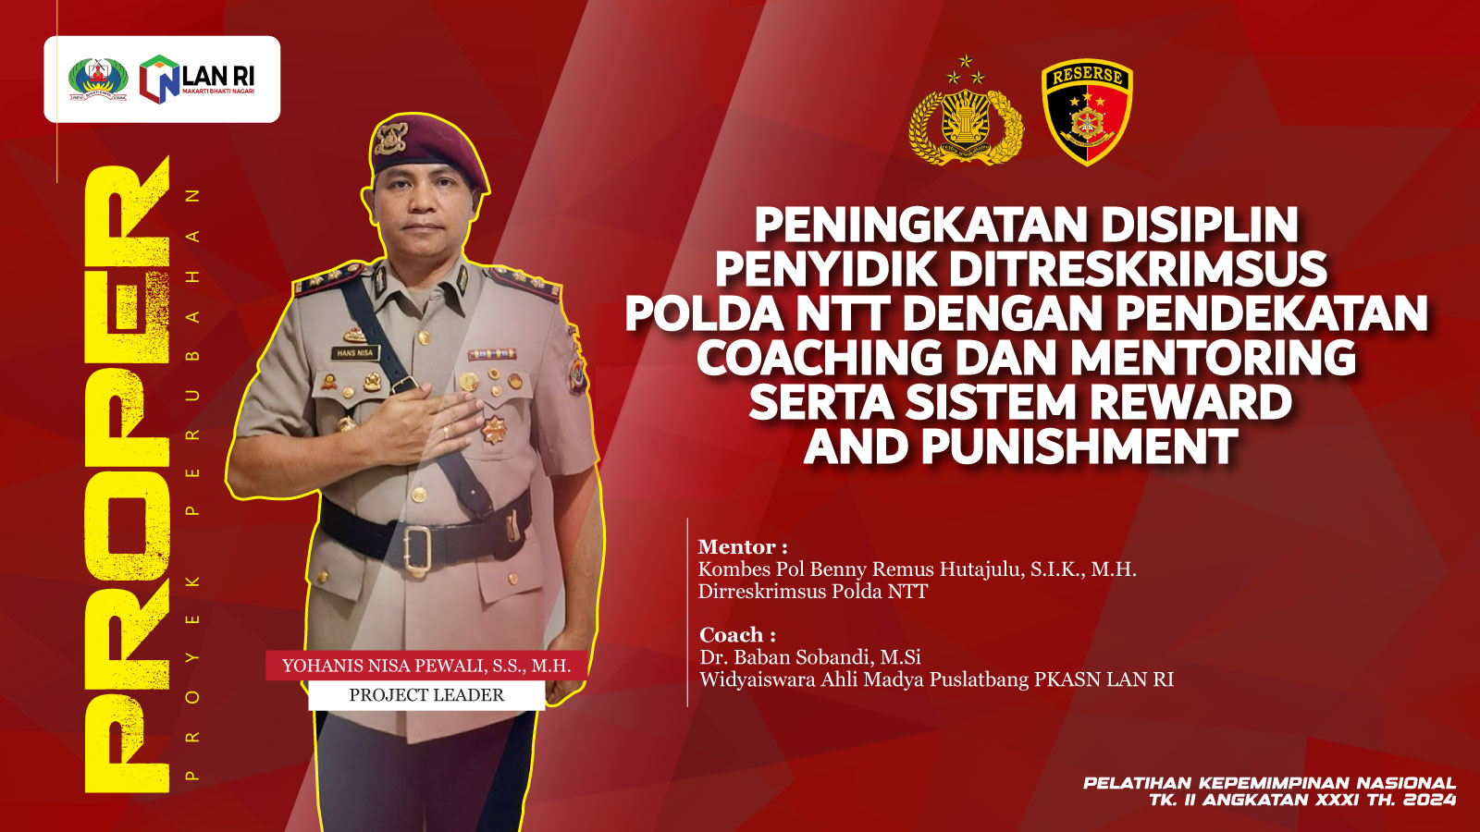

Slide 2


TINDAK LANJUT
EVALUASI NARA SUMBER
NO | SARAN EVALUATOR | TINDAK LANJUT
1 | Apa keunikan sistem Reward and Punishment yang dicantumkan? | Sistem reward and punishment dalam proyek perubahan ini dirancang secara unik dengan pedoman yang jelas, penilaian objektif berbasis indikator kinerja seperti kehadiran dan produktivitas, serta penerapan reward berupa promosi dan punishment seperti rotasi
2 | Bentuk buku pedoman coaching and mentoring, dan pedoman pemberian reward and punishment, siapa yang akan menetapkan/ menandatangani? | Buku pedoman coaching and mentoring dan pedoman pemberian reward and punishment telah dibuat dan ditandatangani oleh KBP Benny Remus Hutajulu, S.I.K., M.H. selaku Direktur Ditreskrimsus Polda NTT
3 | Penyelenggaraan coachng dan mentoring sudah dilakukan dalam jangka pendek, minimal satu kali | Sudah terlaksana pada tanggal 08 Oktober 2024 dan kami laporkan dalam paparan ini beserta evidencenya.
1

Slide 3

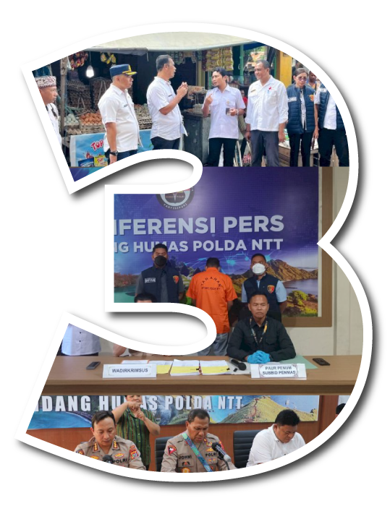
LATAR BELAKANG
PROYEK PERUBAHAN
Ada 3 Point utama yang melatarbelakangi Proyek Perubahan kami, sebagaimana telah kami sampaikan pada seminar RPP
Ditreskrimsus Polda NTT merupakan unsur Pembinaan dan Operasional yang berperan aktif dalam penegakan hukum terhadap tindak pidana khusus seperti tindak pidana indag, tindak pidana perbankan, tipikor, tindak pidana tertentu, dan ciber.
1
Salah satu tolak ukur dalam keberhasilan penegakan hukum adalah Disiplin dari Penyidik Direktorat Reserse Kriminal Khusus POLDA NTT dalam menjalankan semua tugas dan tanggung jawabnya.
2
Coaching dan Sistem Reward and Punishment merupakan upaya terobosan dalam peningkatan Disiplin dari Penyidik Direktorat Reserse Kriminal Khusus Polda NTT
3
2

Slide 4
TUJUAN & MANFAAT
Tujuan
Manfaat
Melaksanakan konsultasi dengan Mentor dan Coach;
Membentuk tim efektif;
Data absensi penyidik yang masih rendah;
Melaksanakan Rakernis Reserse;
Melaksanakan Sertifikasi Penyidik;
Membentuk tim Coaching;
Menyusun pedoman coaching, mentoring serta reward and punishment;
Pengajuan dan penandatanganan Pedoman kepada Direktur Krimsus;
Melak monev dan anev;
Pengajuan nama-nama yang mendapat reward and punishment.
Manfaat internal
Memudahkan pengendalian kegiatan fungsi kepolisian;
Pencegahan terjadinya pelangaran kedisiplinan penyidik;
Data dari EMP dapat dimanfaatkan lebih lanjut untuk proses penindakan kepada penyidik yang mendapat reward and punishment;
Mencapai tujuan organisasi yang lebih baik.
Manfaat eksternal
Dapat menekan angka pelanggaran kedisiplinan penyidik;
Terciptanya inovasi pengembangan diri dalam menjalanan tugas guna mendorong kinerja penyidik melalui disiplin.
3

Slide 5
MILESTONE/ PENTAHAPAN
Implementasi Proyek Perubahan dalam tahap jangka pendek sesuai milestone dan telah di breakdown dalam beberapa pelaksanaan kegiatan
3
Jangka Panjang
12 Bulan
2
Melanjutkan Coaching dan mentoring
Sosialisasi, pelatihan, dan implementasi Penggunaan Aplikasi EMP dan penguasaan aturan penyidikan bagi penyidik.
Melakukan Monitoring dan Evaluasi,
Melanjutkan Pemberian reward and punishmen
Finalisasi Perkapolda oleh Biro SDM
Jangka Menengah
6 Bulan
1
Jangka Pendek
2 Bulan
Melakukan Coaching dan mentoring
Sosialisasi, pelatihan, dan penggunaan Aplikasi EMP untuk bekerja serta penguasaan aturan penyidikan bagi penyidik.
Melakukan pelatihan ke penyidik Polres jajaran
Melakukan Monitoring dan Evaluasi,
Koord dengan Biro SDM terkait Pembuatan Draft Perkapolda
Membentuk tim efektif
Menyusun pedoman coaching dan mentoring
Menyusun pedoman reward and punishment
Melaksanakan coaching dan mentoring
Pembuatan Sprint Direktur terkait pemberian reward and punishment
Melaksanakan Anev dan Monev
PKN II A. XXXI TH. 2024
4

Slide 6


Slide 7
CAPAIAN IMPLEMENTASI
PROYEK PERUBAHAN
NO | TEROBOSAN INOVATIF | OUTPUT | KETERANGAN
A | Membentuk tim efektif | Sprint Tim Efektif | Terlaksana tepat waktu
B | Menyusun pedoman coaching dan mentoring | E-Book Pedoman Coaching and Mentoring | Terlaksana tepat waktu
C | Menyusun pedoman reward and punishment | E-Book Pedoman Reward and Punishment | Terlaksana tepat waktu
D | Melaksanakan coaching dan mentoring | Implementasi Kegiatan Coaching dan Mentoring | Terlaksana tepat waktu
E | Pengajuan Surat Usulan Penerima Reward and Punishment | Dokumen Sprint Dirreskrimsus | Terlaksana tepat waktu
Implementasi Proyek Perubahan Milestone Jangka Pendek, sejak tanggal 1 September hingga 16 November 2024
5

Slide 8
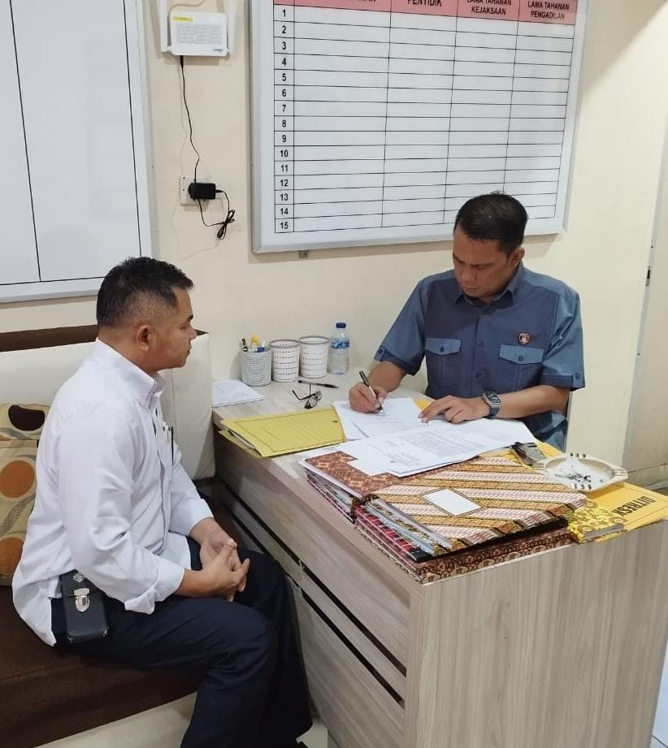
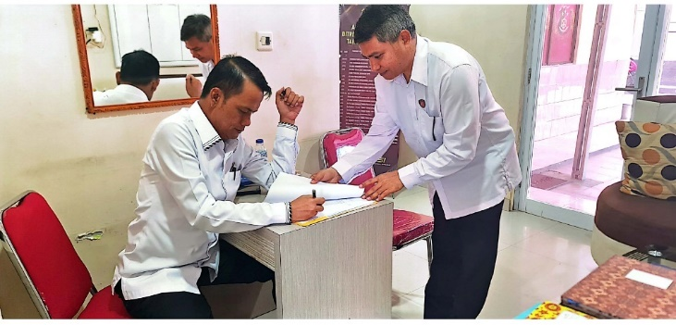
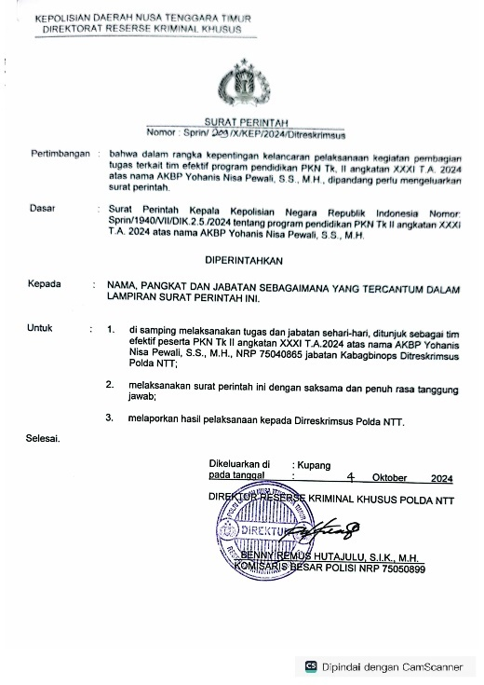
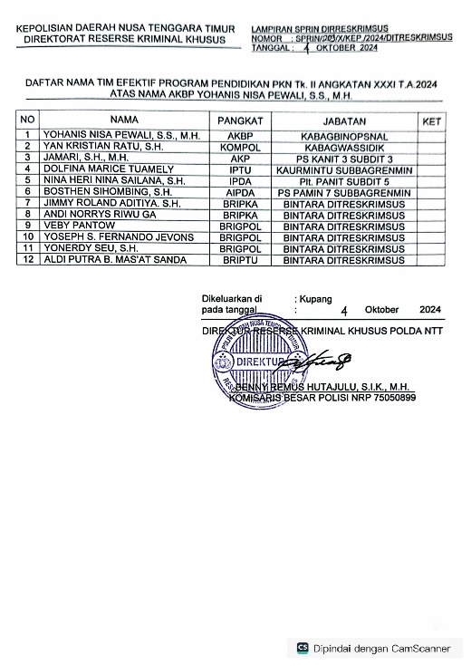
MEMBENTUK TIM EFEKTIF
TTD SPRIN TIM EFEKTIF
Sprin tim efektif ditanda tangani oleh Kombespol Benny Remus Hutajulu, S.I.K., M.H., selaku Direktur Ditreskrimsus Polda NTT.
Sprin tim efektif ditandatangani oleh Dirreskrimsus Polda NTT pada 2 September 2024 dengan nomor surat Sprin/180/IX/KEP./2024/Ditreskrimsus, kemudian karena adanya anggota tim yang dimutasi, terjadi perubahan susunan personal tim efektif dan diterbitkan Sprin Tim Efektif dengan nomor surat Sprin/209/X/KEP/2024/Ditreskrimsus pada tanggal 4 Oktober 2024.
KONSULTASI MENTOR
Sebagai langkah awal dalam pelaksanaan proyek perubahan, reformer melakukan konsultasi ke mentor Kombespol Benny Remus Hutajulu, S.I.K., M.H., yang juga merupakan Direktur Ditreskrimsus Polda NTT.
Mentor memberikan dukungan langsung sekaligus membantu Project Leader dalam Menyusun personalia tim efektif
(Dokumen Sprint Tim Efektif)
Link evidence: 1. Konsultasi Mentor - Google Drive & a. Penandatanganan Sprin Tim Efektif - Google Drive
6

Slide 9
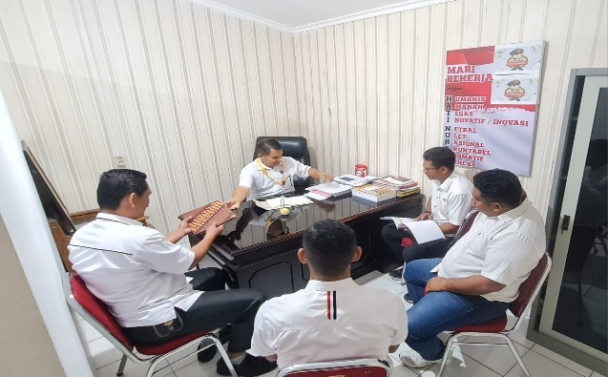
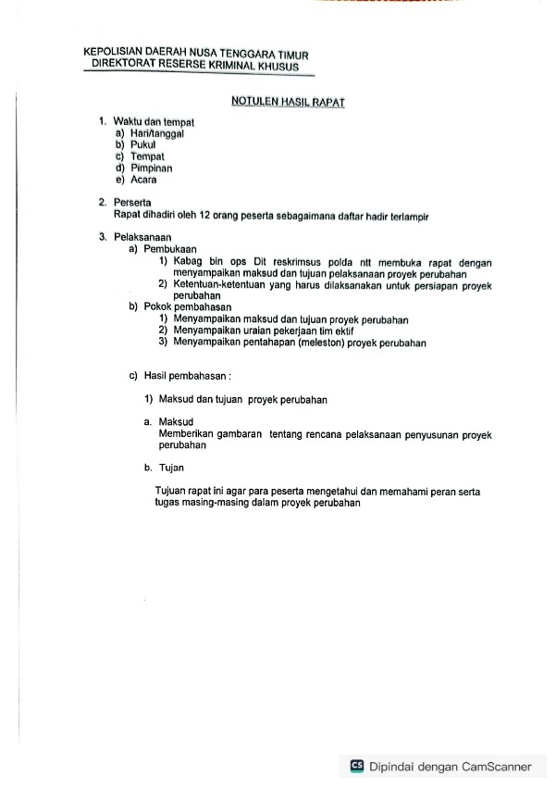
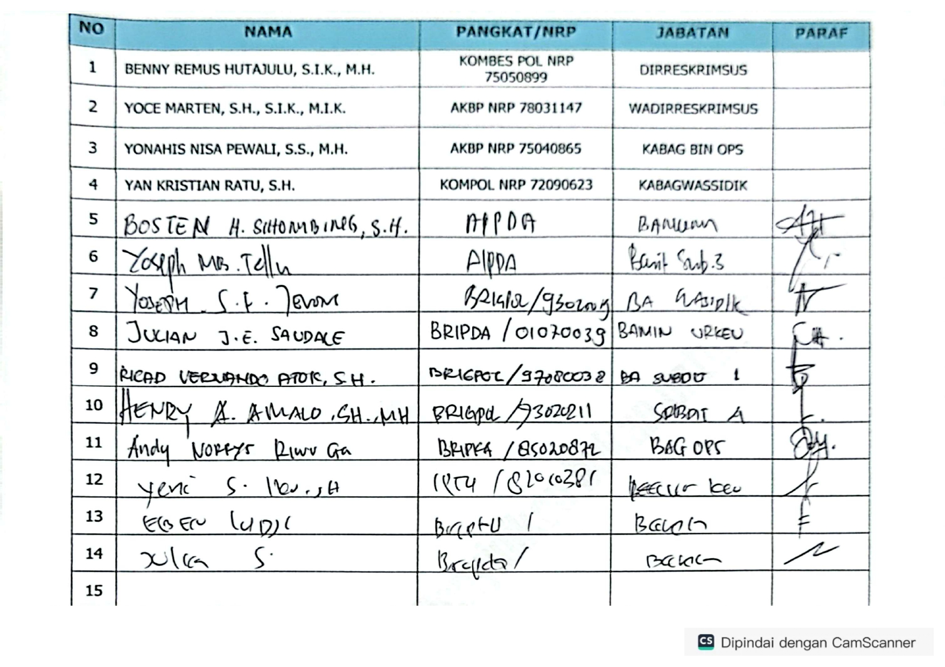
RAPAT TIM EFEKTIF
(Daftar Hadir Rrapat)
Rapat tim efektif dilaksanakan pada hari Kamis, 5 September 2024, di Ruang Rapat Ditreskrimsus Polda NTT.
Rapat tersebut dihadiri oleh seluruh anggota tim efektif dan menghasilkan sejumlah kesepakatan penting.
Salah satu poin utama adalah seluruh tim efektif mendapatkan pemahaman yang sama terkait gagasan proper dan siap bekerja di bawah komando project leader untuk mencapai keberhasilan Proper
rapat juga menghasilkan susunan workplan (rencana kerja) yang disusun secara prioritas sesuai dengan tahapan dan target yang diharapkan dalam proyek perubahan. Rencana kerja ini menjadi acuan dan alat kontrol bagi Project Leader dan tim efektif dalam melaksanakan proyek perubahan.
(Notulen Rapat Tim Efektif)
Link evidence: b. Pelaksanaan Rapat Tim Efektif - Google Drive
7

Slide 10
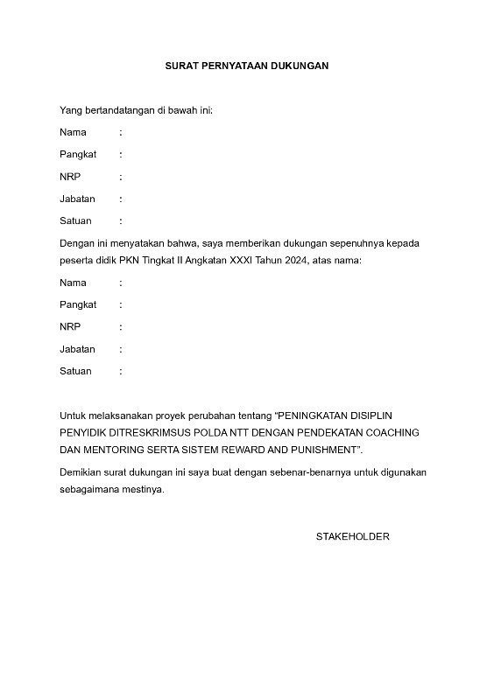
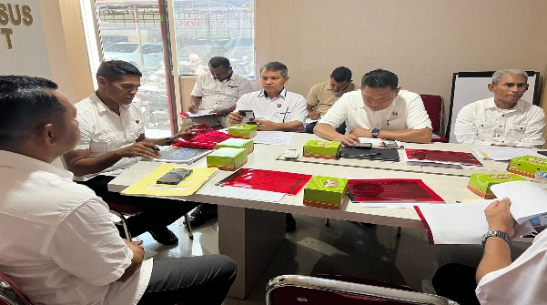
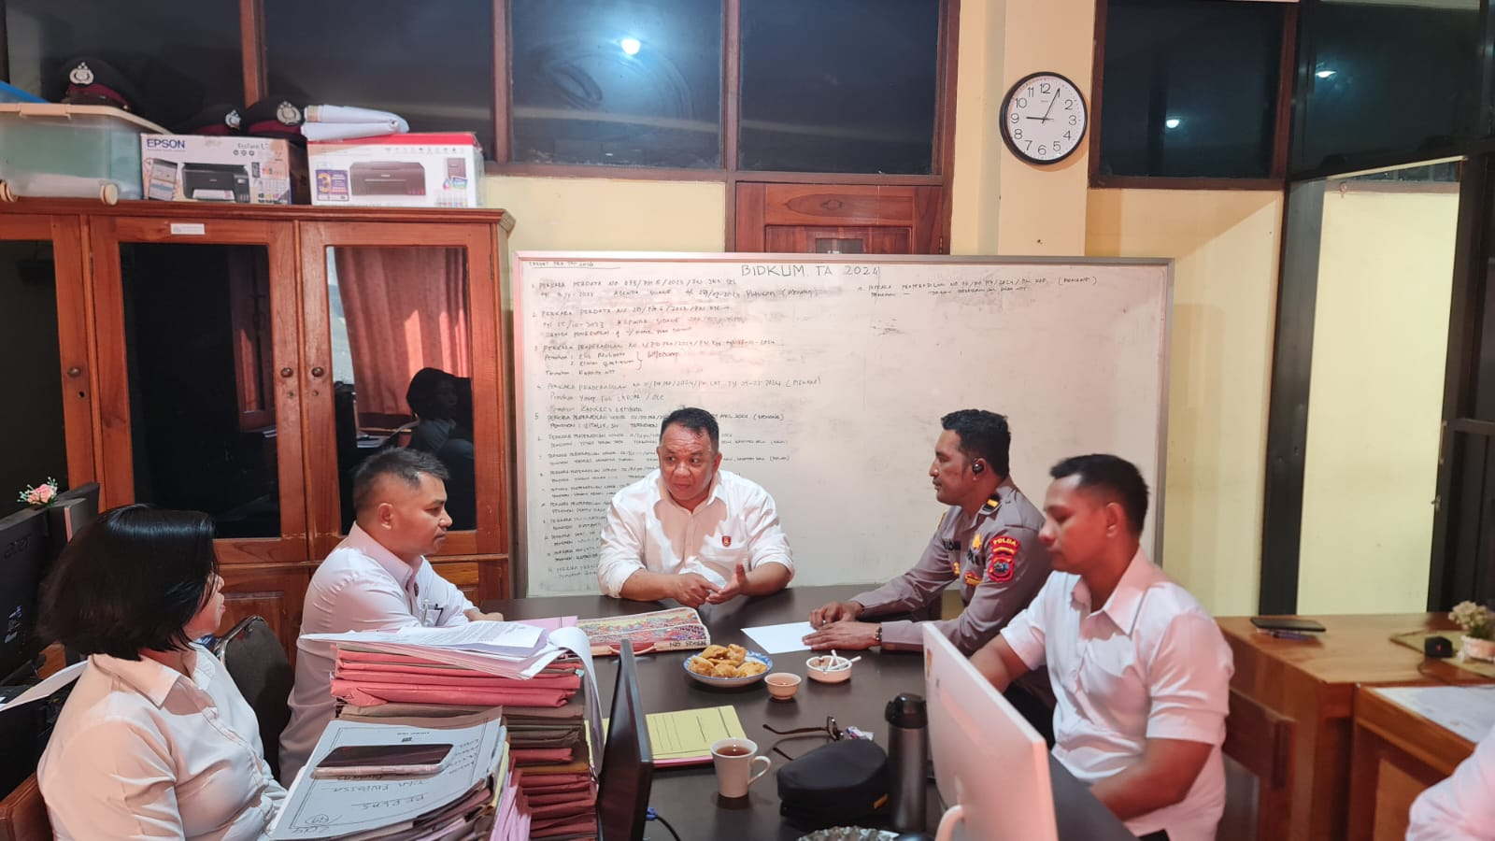
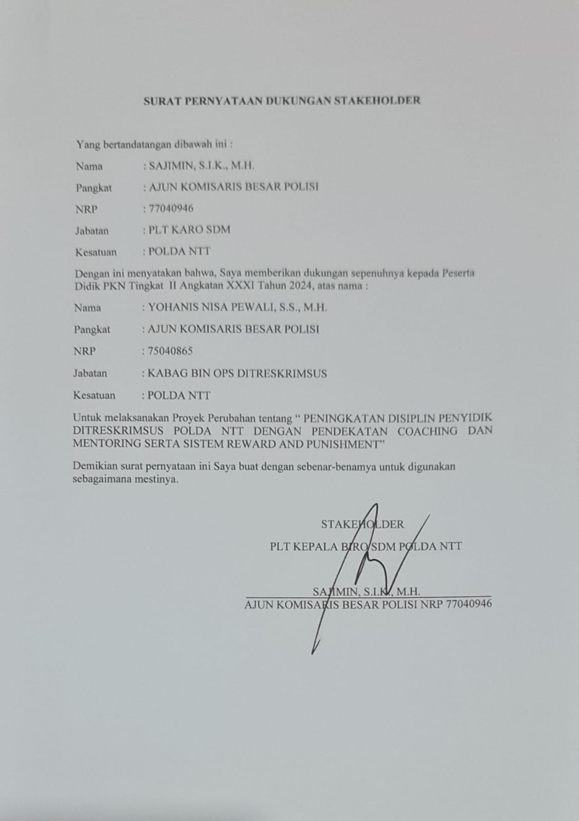
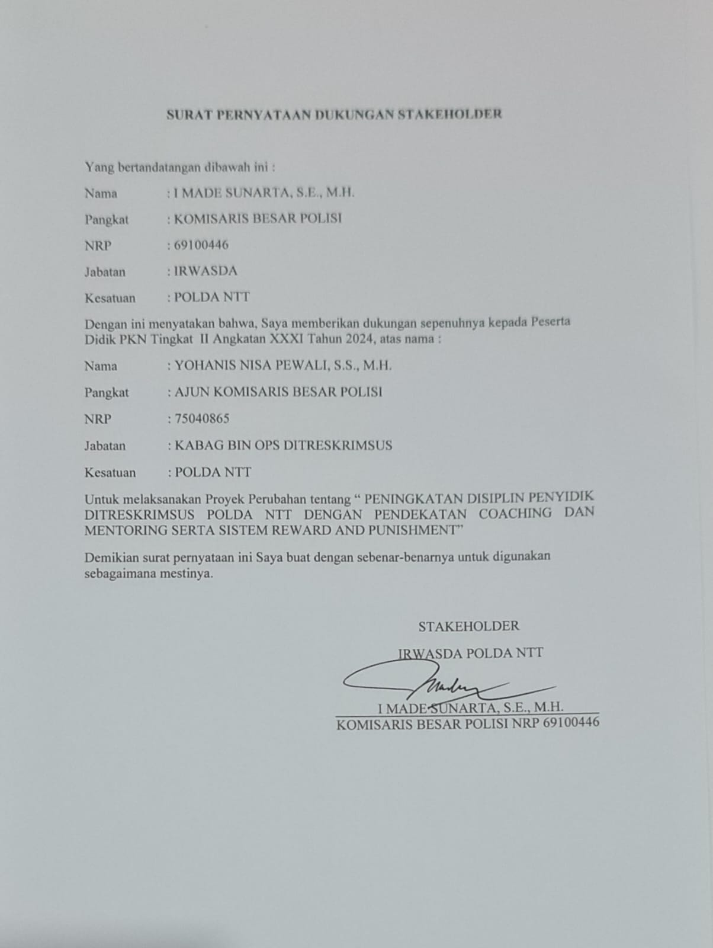
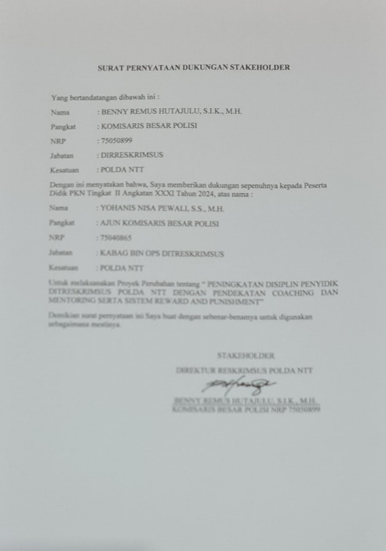
GALANG DUKUNGAN STAKEHOLDERS
Persiapan Dokumen
Dukungan Stakeholders
Koordinasi dan Konsultasi
Stakeholders Internal dan Eksternal
Dimulai dengan disiapkan dokumen dukungan berupa blanko surat dukungan untuk mempermudah proses penggalangan serta meningkatkan efektivitas dukungan yang diterima.
Format surat dukungan ini akan diserahkan kepada para stakeholder yang siap memberikan dukungan terhadap proyek perubahan (Proper).
Koord Stakeholders Internal
Koord Stakeholders Eksternal
Project Leader dan tim efektif melakukan audiensi dan sosialisasi langsung ke stakeholders internal dan eksternal untuk mendapatkan dukungan. Evidence dalam bentuk surat dukungan dan video testimoni
Surat Dukungan Stakeholders
Link evidence: 9. Dukungan Stakeholder - Google Drive
8

Slide 11
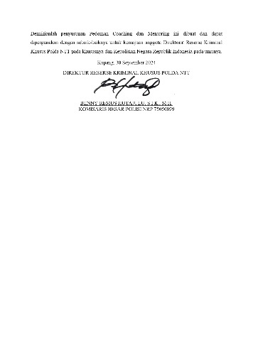
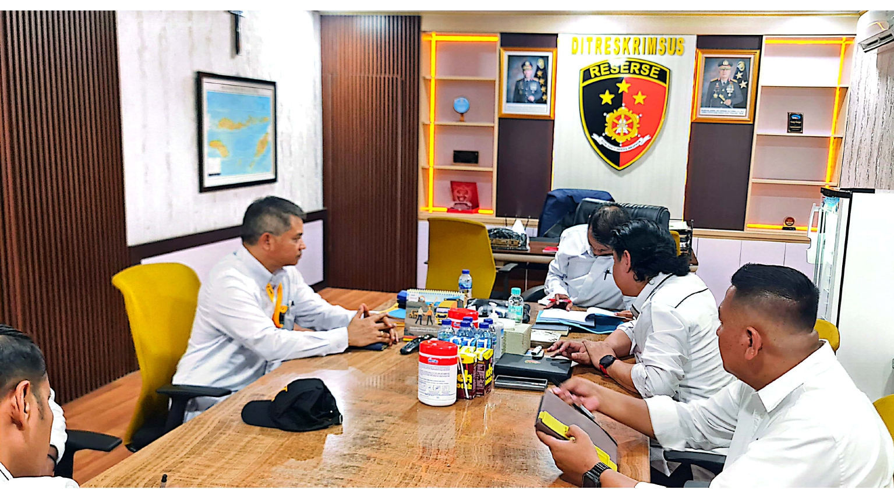
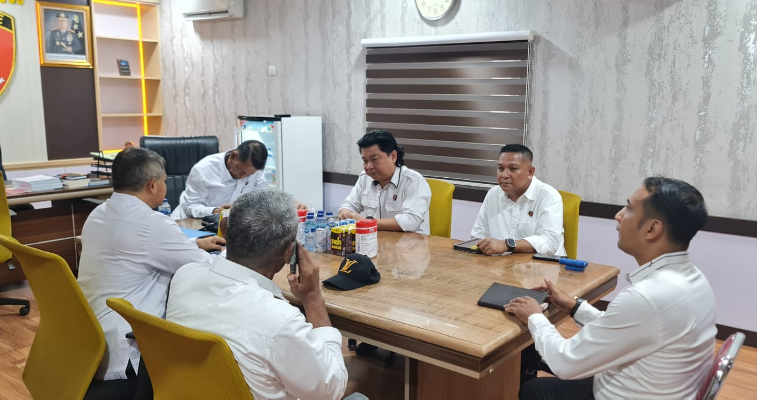
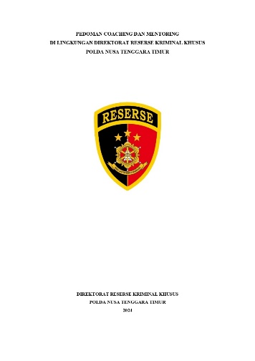
MENYUSUN PEDOMAN COACHING DAN MENTORING
Menyusun Pedoman
Coaching dan Mentoring
Penandatanganan Pedoman
Coaching dan Mentoring
Penandatanganan pedoman coaching dan mentoring telah dilaksanakan pada tanggal 30 September 2024 oleh Kombespol Benny Remus Hutajulu, S.I.K., M.H., selaku Direktur Ditreskrimsus Polda NTT.
Penandatanganan ini juga menjadi simbol dukungan penuh dari pimpinan Ditreskrimsus Polda NTT terhadap pentingnya peningkatan kualitas penyidik melalui metode coaching dan mentoring.
Rapat Penyusunan Pedoman
Coaching dan Mentoring
(E-Book Dokumen Pedoman)
Project Leader Bersama tim efektif telah melakukan rapat penyusunan pedoman coaching dan mentoring pada tanggal 25 September 2024 di ruang rapat Ditreskrimsus Polda NTT.
Kegiatan tersebut menghasilkan E-Book Pedoman Coaching dan Mentoring sesuai gagasan Proper dan ditanda tangani oleh Dirreskrimsus Polda NTT
Link evidence: 4. Menyusun Pedoman Coaching dan Mentoring - Google Drive
9

Slide 12
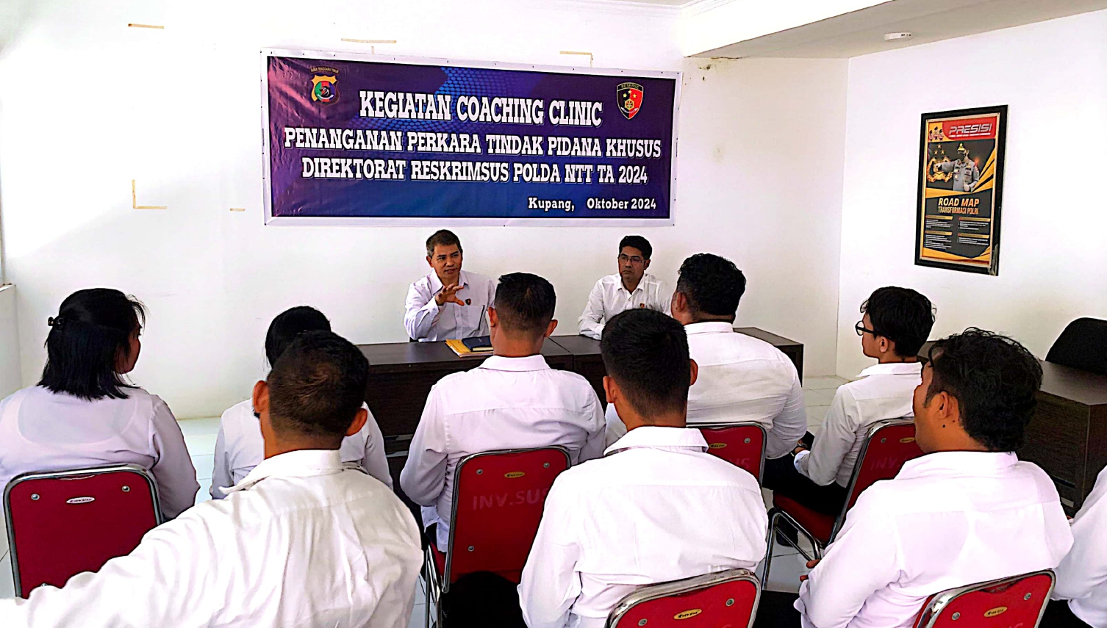
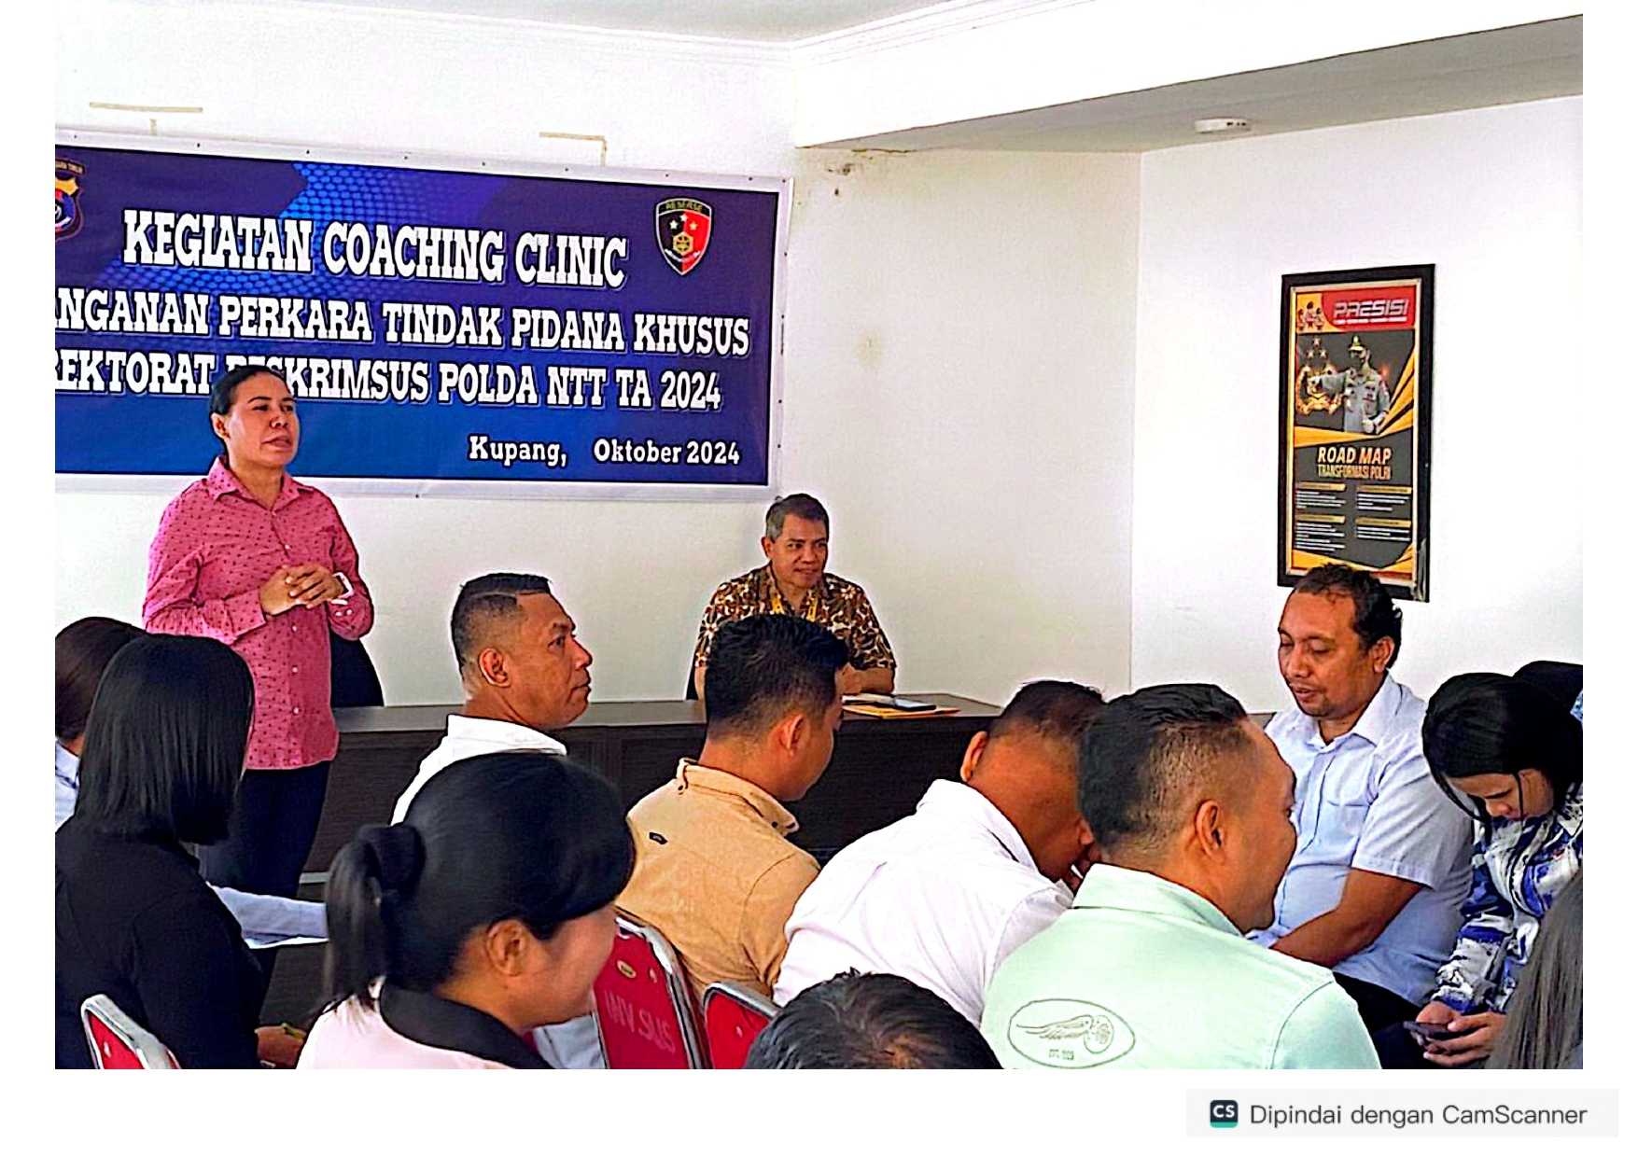
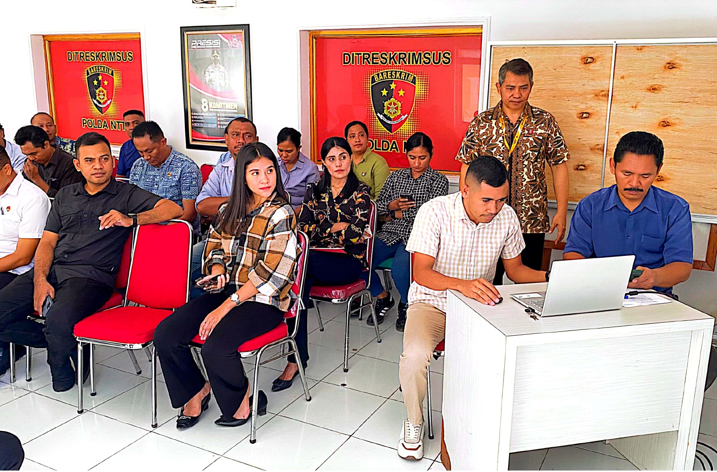
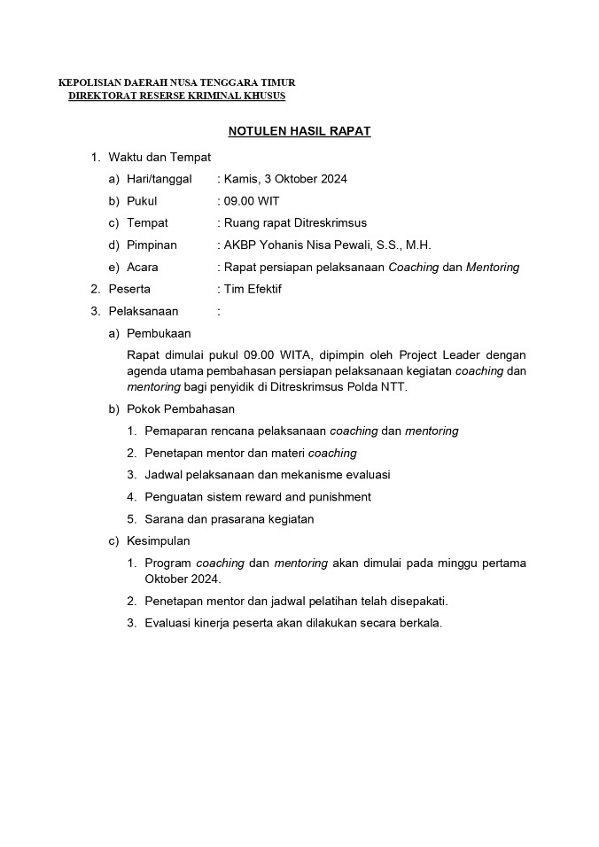
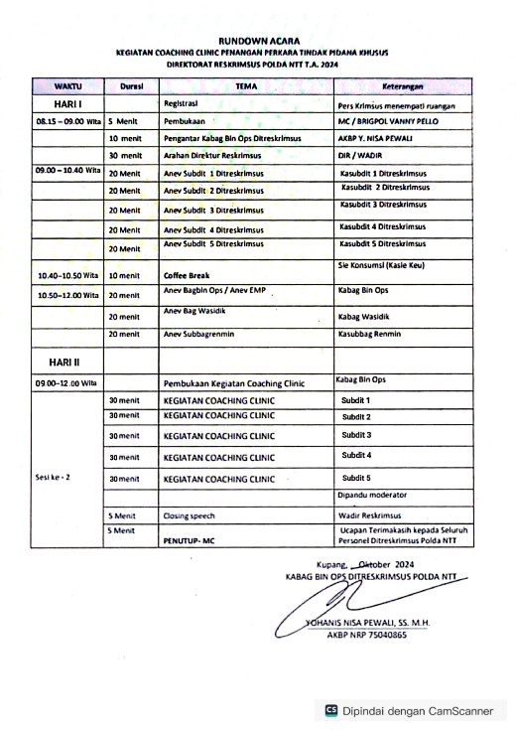
MELAKSANAKAN COACHING DAN MENTORING
Rapat Pembahasan
Kegiatan Coaching dan Mentoring
Pelaksanaan Kegiatan
Coaching dan Mentoring
Rapat persiapan kegiatan coaching dan mentoring dilakukan pada tanggal 3 Oktober 2024 oleh project leader dan tim efektif untuk memastikan kesiapan seluruh elemen yang terlibat dalam pelaksanaan program.
Pelaksanaan kegiatan coaching dan mentoring pada tanggal 8 Oktober 2024 di ruang rapat Ditreskrimsus Polda NTT.
Melalui kegiatan coaching dan mentoring, penyidik diberi ruang untuk mengembangkan keterampilan dan kompetensi, yang pada akhirnya akan mendorong terciptanya budaya organisasi yang terbuka, kolaboratif, dan produktif.
(Notulen Rapat)
Link evidence: d. Pelaksanaan kegiatan coaching dan mentoring - Google Drive
10

Slide 13
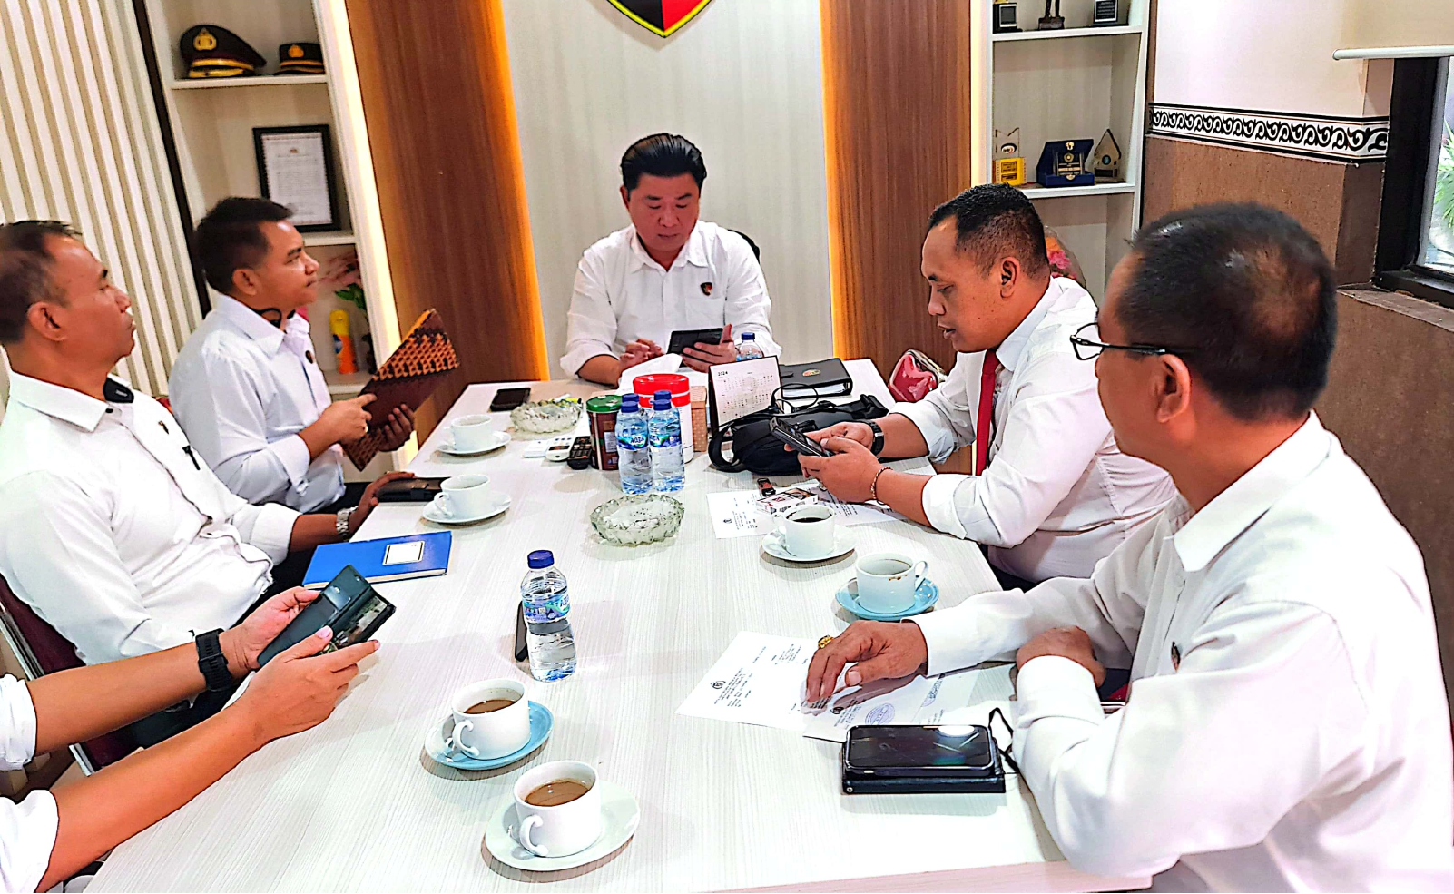
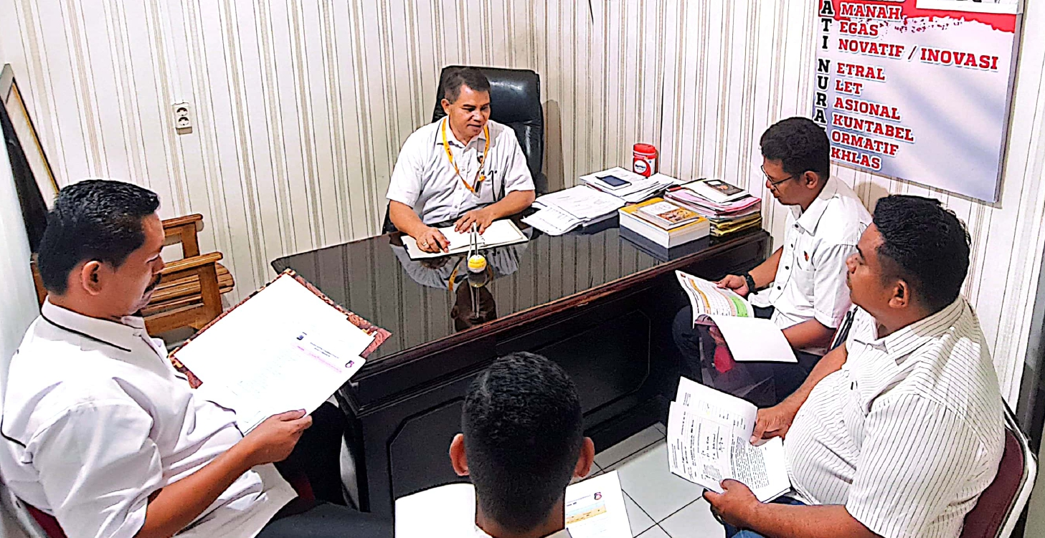
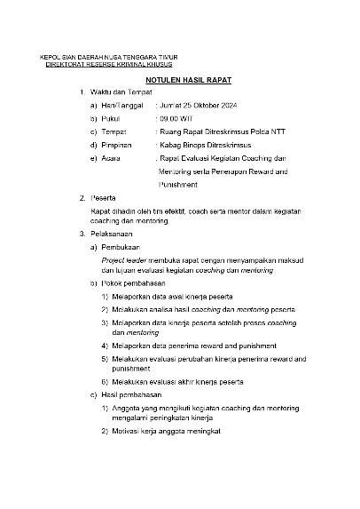
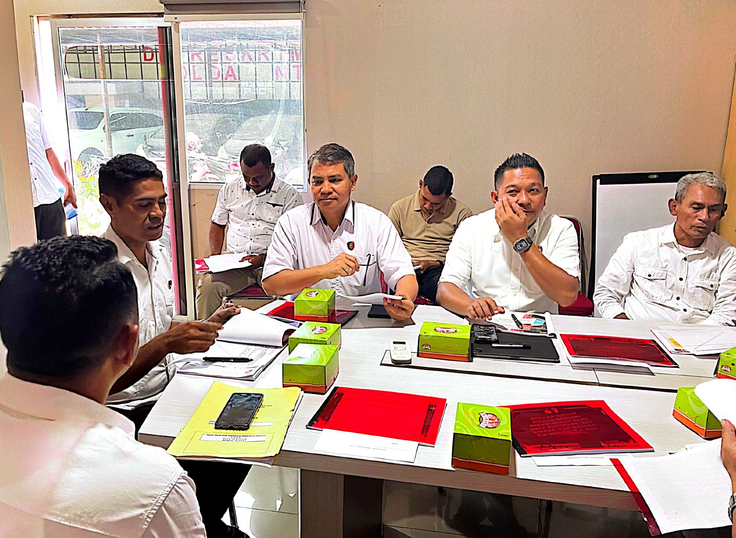
EVALUASI KEGIATAN COACHING DAN MENTORING
Melaksanakan Evaluasi Hasil
Kegiatan Coaching dan Mentoring
Evaluasi hasil kegiatan coaching dan mentoring dilaksanakan pada 14 Oktober 2024.Tujuan dilaksanakan evaluasi hasil kegiatan adalah untuk mengetahui keefektifan pelaksanaan kegiatan coaching dan mentoring.
Manfaat dilaksanakannya evaluasi baik proses dan hasil dari coaching dan mentoring yaitu dapat diperoleh pemahaman dari pelaksanaan yang telah berlangsung, membuat Keputusan serta meningkatkan kualitas dalam rangka meningkatkan kedisiplinan penyidik.
Evaluasi ini meliputi aspek peningkatan kedisiplinan, kemampuan teknis penyidikan, kepemimpinan, serta efektivitas dalam menyelesaikan tugas.
(Notulen Monev)
Link evidence: a. Evaluasi hasil kegiatan - Google Drive
11

Slide 14
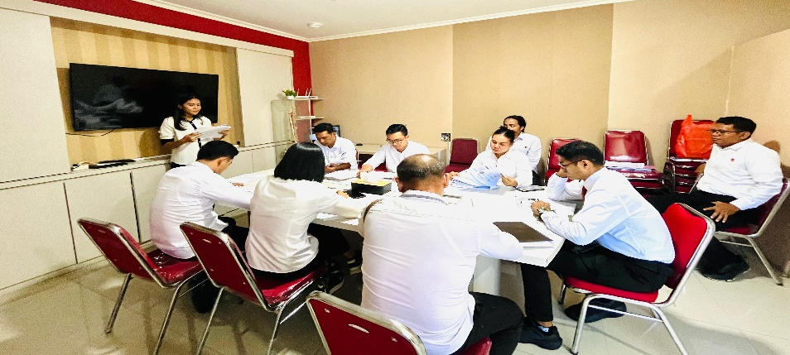
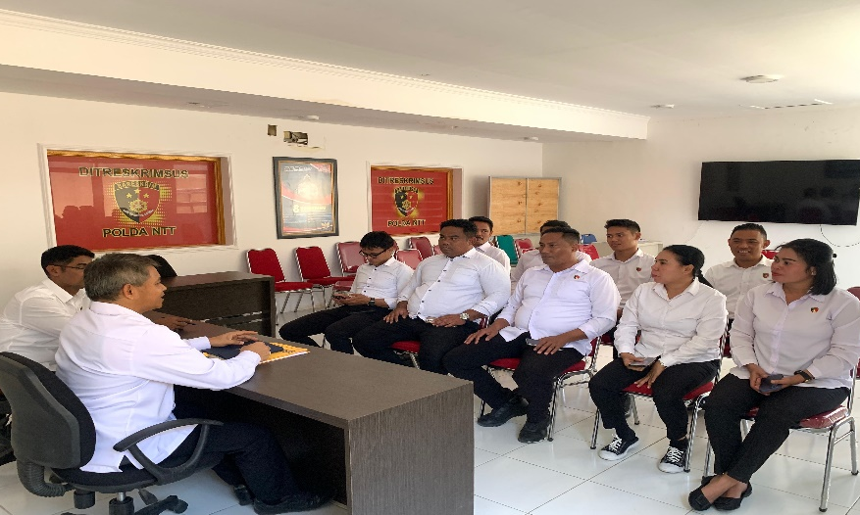
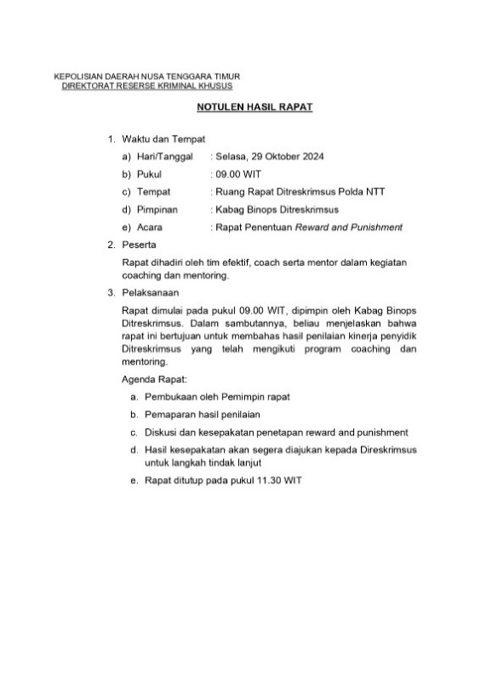
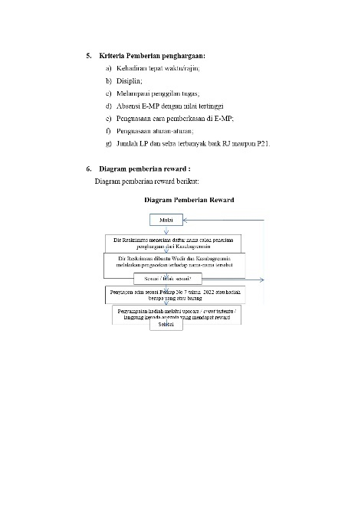
REWARD AND PUNISHMENT
Rapat penentuan implementasi
Reward and Punishment
Rapat penyusunan pedoman
Reward and Punishment
Project Leader Bersama tim efektif telah melakukan rapat penyusunan pedoman Reward and Punishment pada tanggal 25 September 2024 di ruang rapat Ditreskrimsus Polda NTT.
Kegiatan tersebut menghasilkan E-Book Pedoman Reward and Punishment sesuai gagasan Proper dan ditanda tangani oleh Dirreskrimsus Polda NTT
Pada hari Selasa, 29 Oktober 2024, bertempat di ruang rapat Ditreskrimsus Polda NTT, project leader mengadakan rapat terbatas dengan tim efektif, serta penyidik untuk menentukan bentuk apresiasi serta sanksi, guna implementasi sistem reward and punishment sesuai pedoman yang sudah dibuat
(Dok. Pedoman Reward and Punishment)
Link evidence: 5. Penyusunan Pemberian Reward dan Punishment - Google Drive
(Notulen Rapat)
12

Slide 15
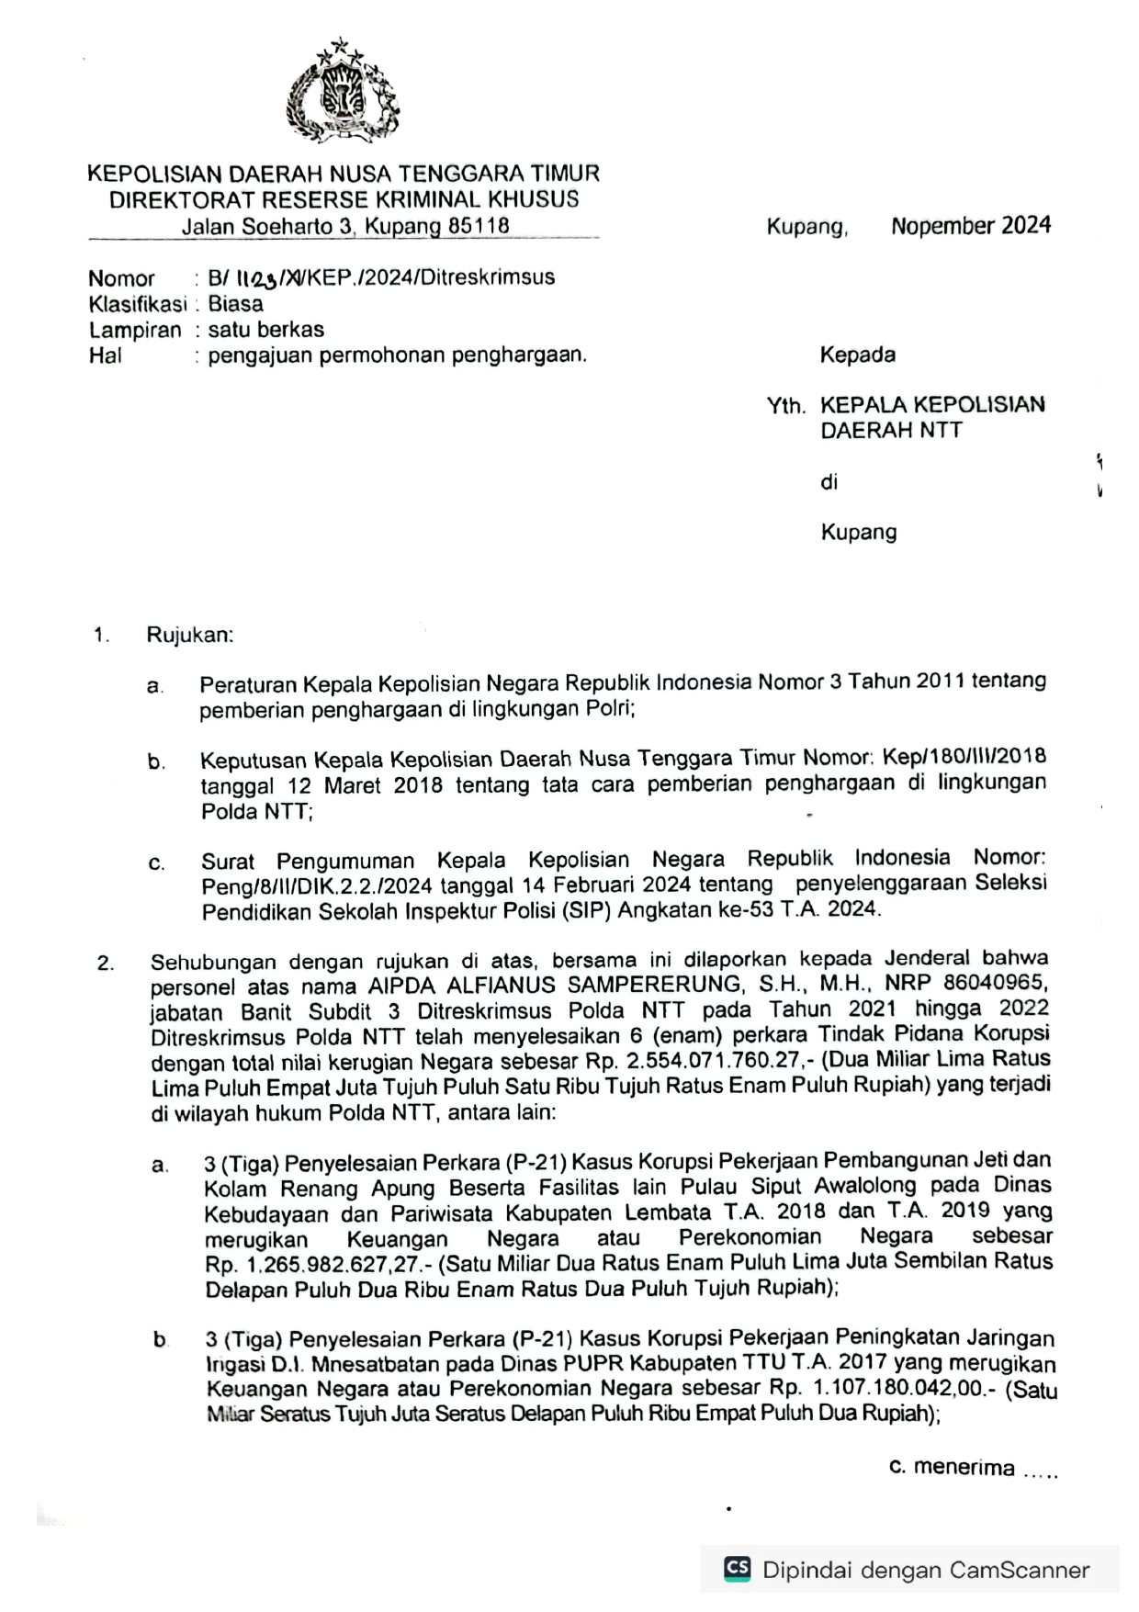
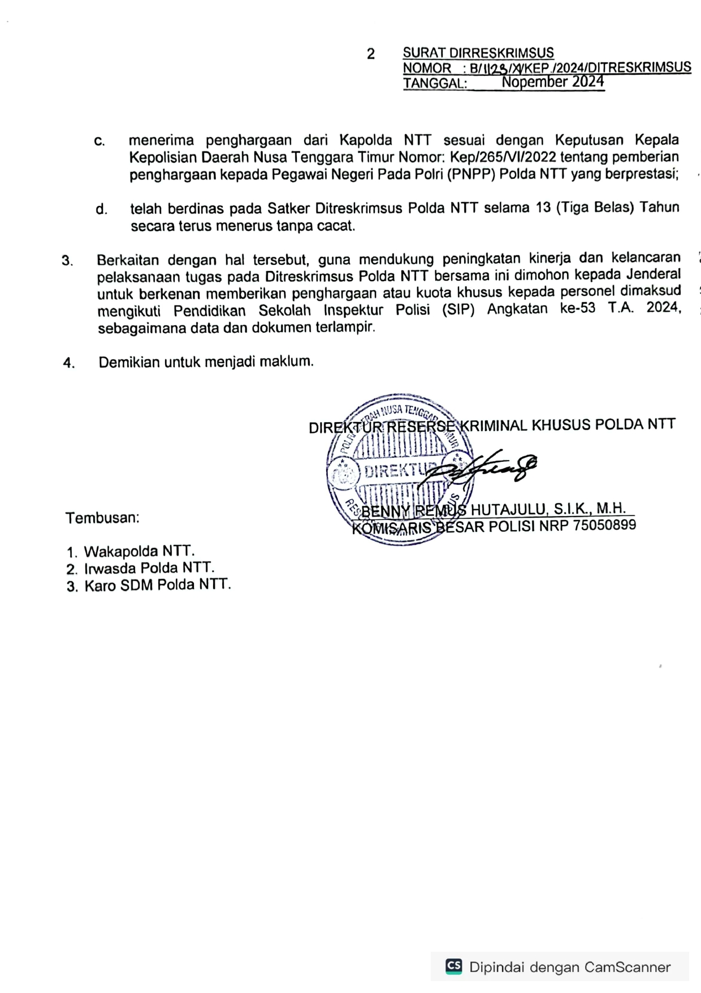
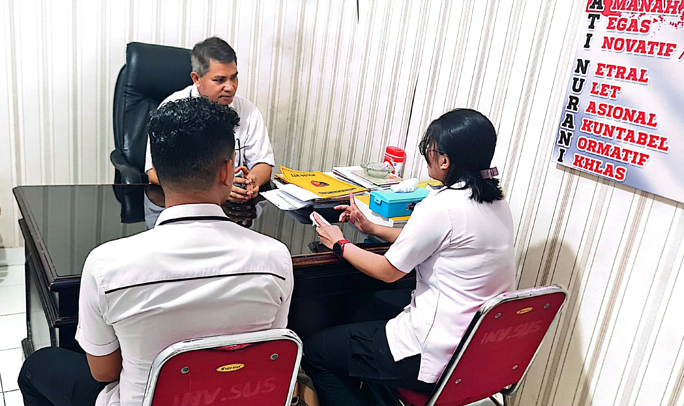

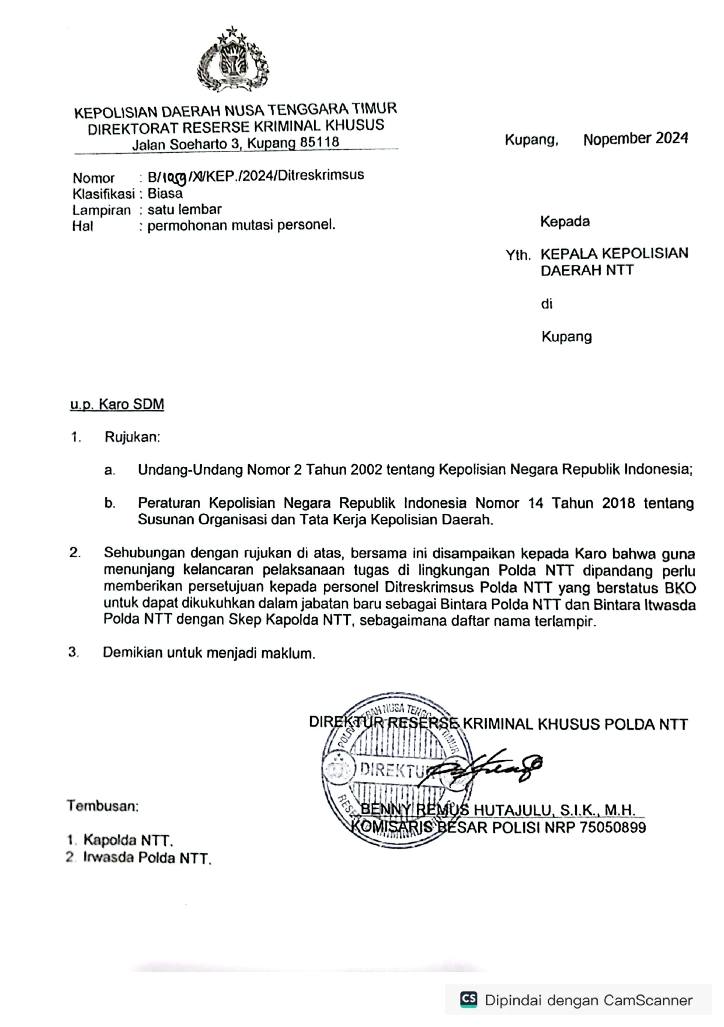
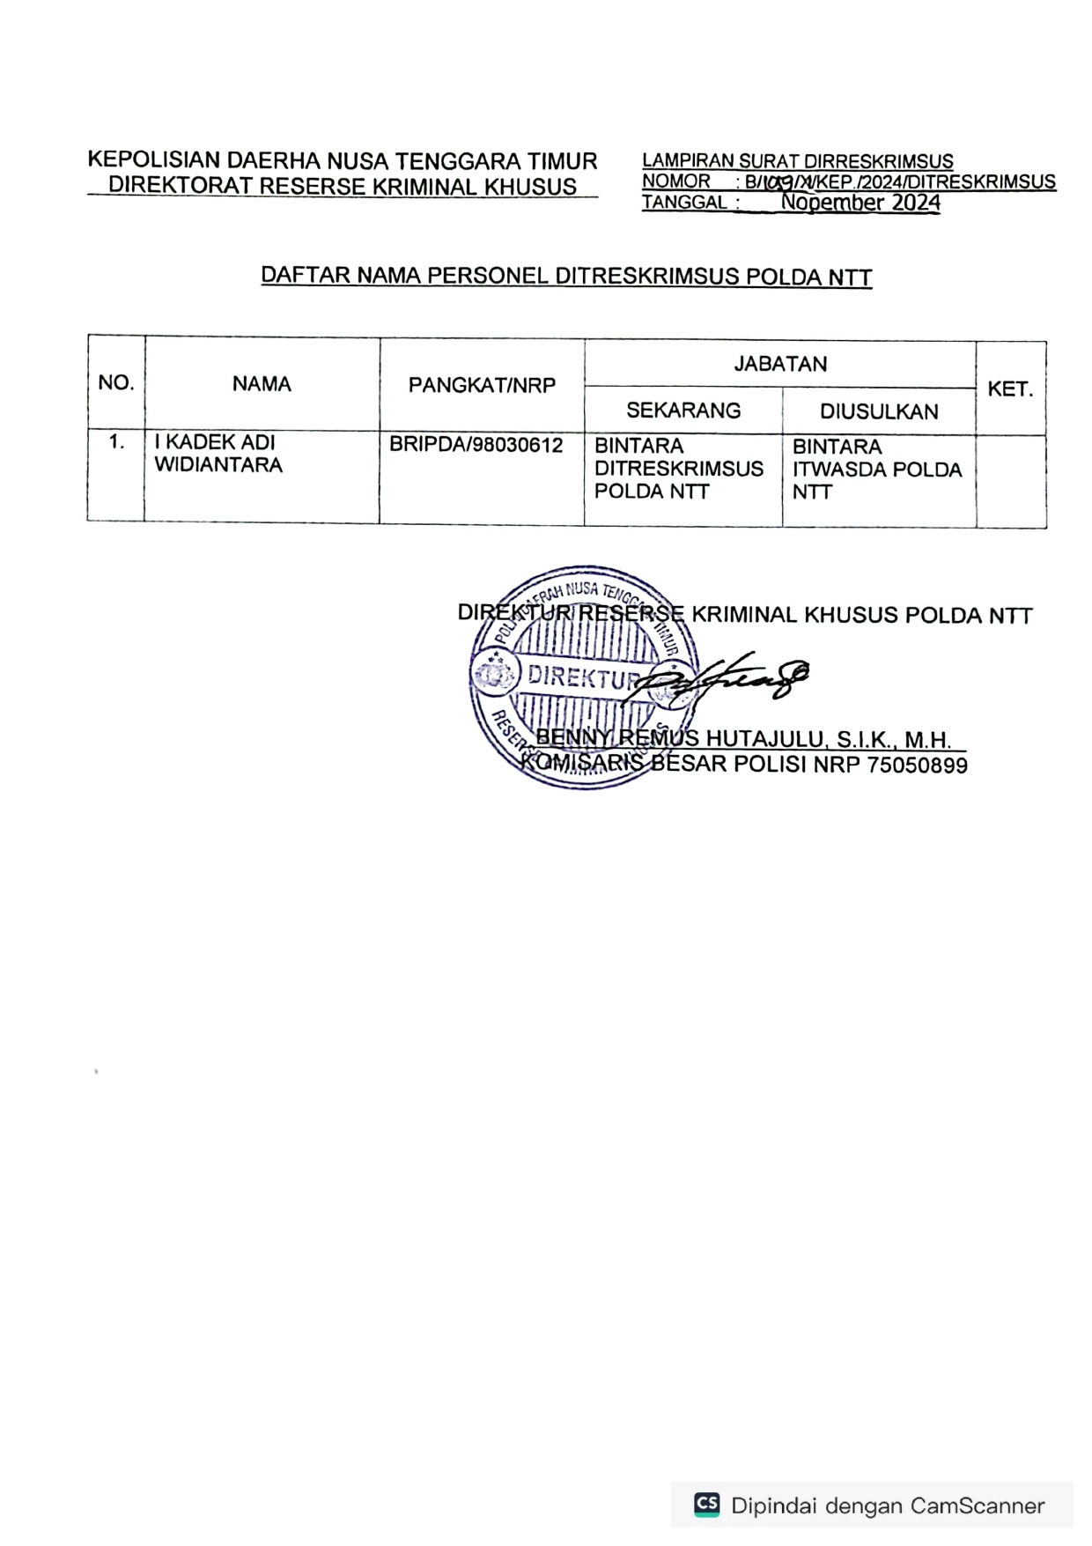
REWARD AND PUNISHMENT
Penentuan Nama-Nama Penerima Reward and Punishment
Bagi personil staf yang menunjukkan kinerja unggul, mereka akan dipromosikan menjadi penyidik sebagai bentuk penghargaan atas profesionalisme dan dedikasi mereka.
Sebaliknya, bagi penyidik yang belum memenuhi standar kinerja yang ditetapkan, mereka akan dipindahkan ke staf sebagai bagian dari pembinaan dan pembelajaran lebih lanjut.
Pengajuan Penerima Reward
Dalam tahapan ini, personil yang memenuhi kriteria untuk menerima reward dan punishment akan dilakukan rotasi di lingkungan internal Direktorat Reskrimsus Polda NTT. Proses ini berlaku baik untuk staf maupun penyidik.
Pengajuan Mutasi Personel
Link evidence: 7. Pengajuan Nama-Nama Penerima Reward and Punishment - Google Drive
13

Slide 16


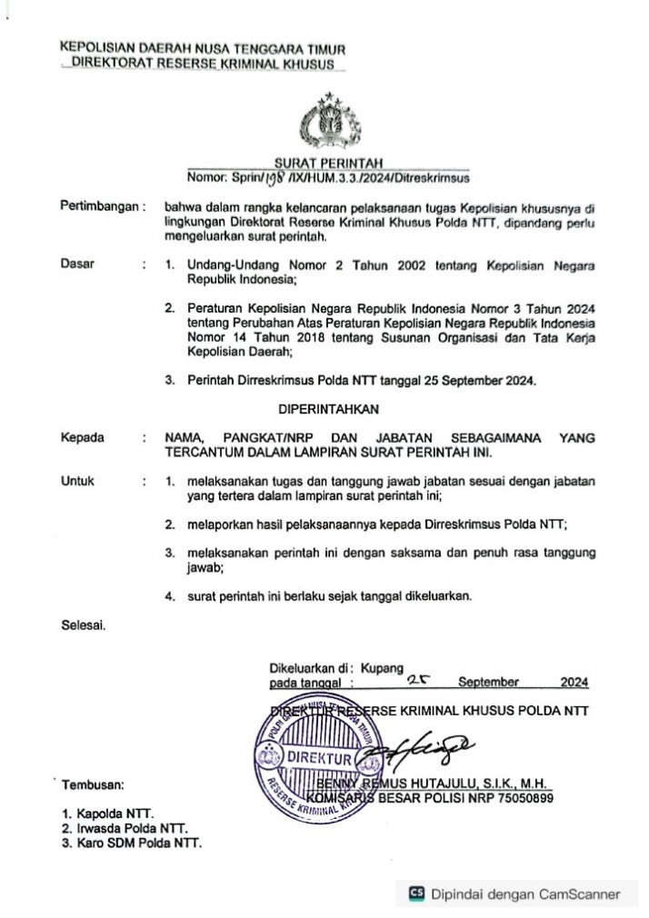
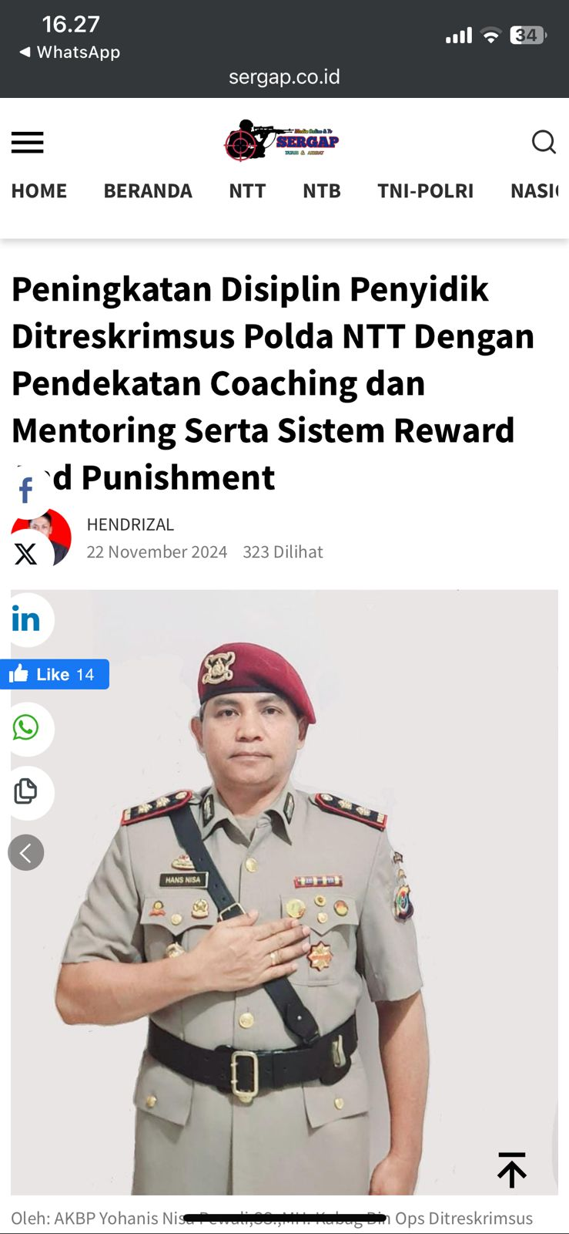
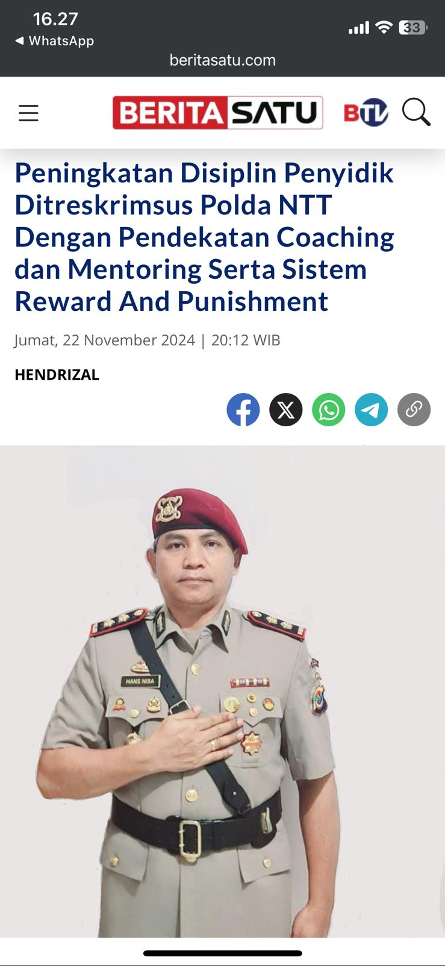
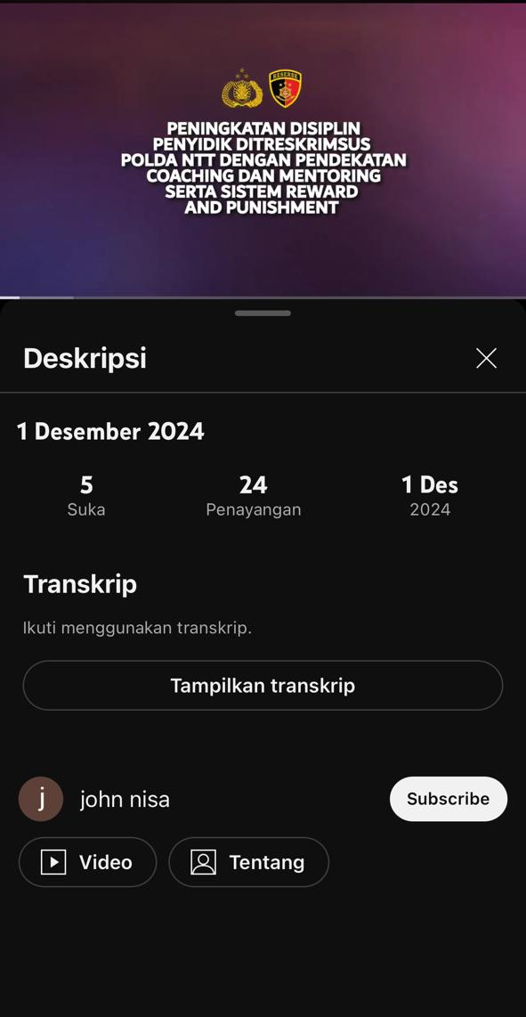
Strategi marketing sektor publik dalam proyek perubahan ini menggunakan formula 4P 1C yang berarti Product, Price, Place, Promotion, dan Costumer. Implementasi strategi marketing ini dapat kami jabarkan sebagai berikut:
PRODUCT
PROMOTION
Promosi fokus pada penyebaran informasi mengenai keberhasilan dan manfaat proyek kepada pemangku kepentingan internal dan eksternal Ditreskrimsus Polda NTT, dengan beberapa cara, melalui sosialisasi internal Ditreskrimsus Polda NTT melalui tatap muka formal dan non formal, melalui sosialisasi dan kolaborasi eksternal Ditreskrimsus Polda NTT, dan juga melalui publikasi portal media lokal dan nasional.
(Dok. Pedoman Coaching
dan Mentoring)
(Dok. Pedoman Reward and Punishment)
(Pelaksanaan Kegiatan Coaching dan Mentoring)
PRICE
Link Publikasi:
sergap.co.id: Peningkatan Disiplin Penyidik Ditreskrimsus Polda NTT
Beritasatu.com: Peningkatan Disiplin Penyidik Ditreskrimsus Polda NTT Dengan Pendekatan Coaching dan Mentoring Serta Sistem Reward And Punishment - Sumber : sergap.co.id - BeritaSatu Network
Youtube: 1 Desember 2024
APBN DIPA Ditreskrimsus Polda NTT Tahun 2024.
PLACE
Di lingkungan Ditreskrimsus Polda NTT.
CUSTOMER
Sprin Direktur tentang
Reward and Punisment
Dirreskrimsus, Wadirreskrimsus, dan Personel Ditreskrimsus Polda NTT
14

Slide 17



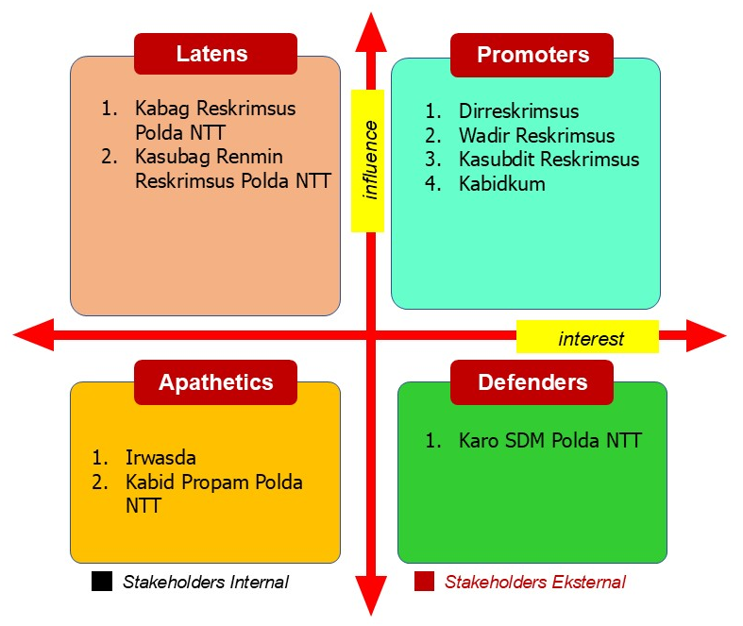
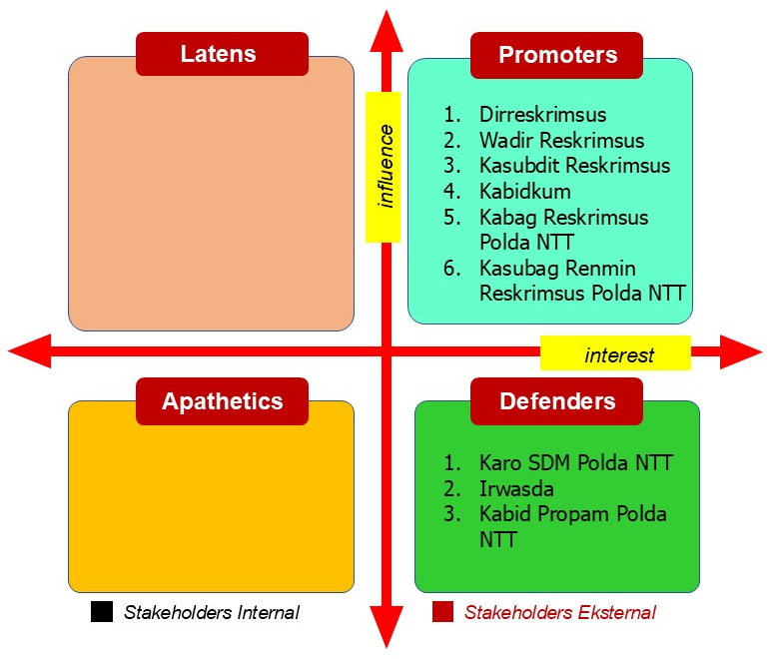

PERUBAHAN PETA
STAKEHOLDERS
BEFORE
AFTER
Setelah implementasi strategi komunikasi telah dilaksanakan dengan tepat dan terukur, gagasan proyek perubahan mendapatkan dukungan dari berbagai pihak.
Hasilnya, terjadi perubahan pemetaan stakeholders, dari Latens bergeser ke Promoters dan stakeholders yang sebelumnya di Aphatetics bergeser ke Defenders
15

Slide 18
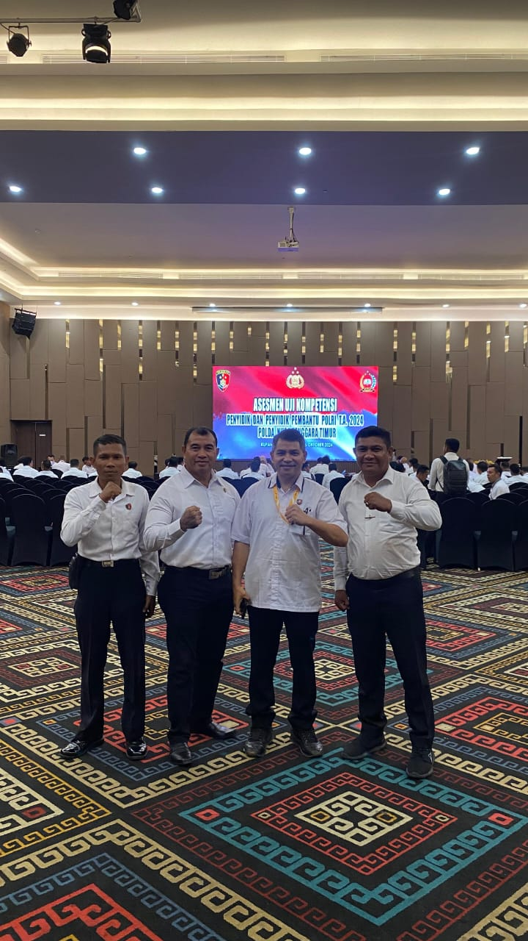
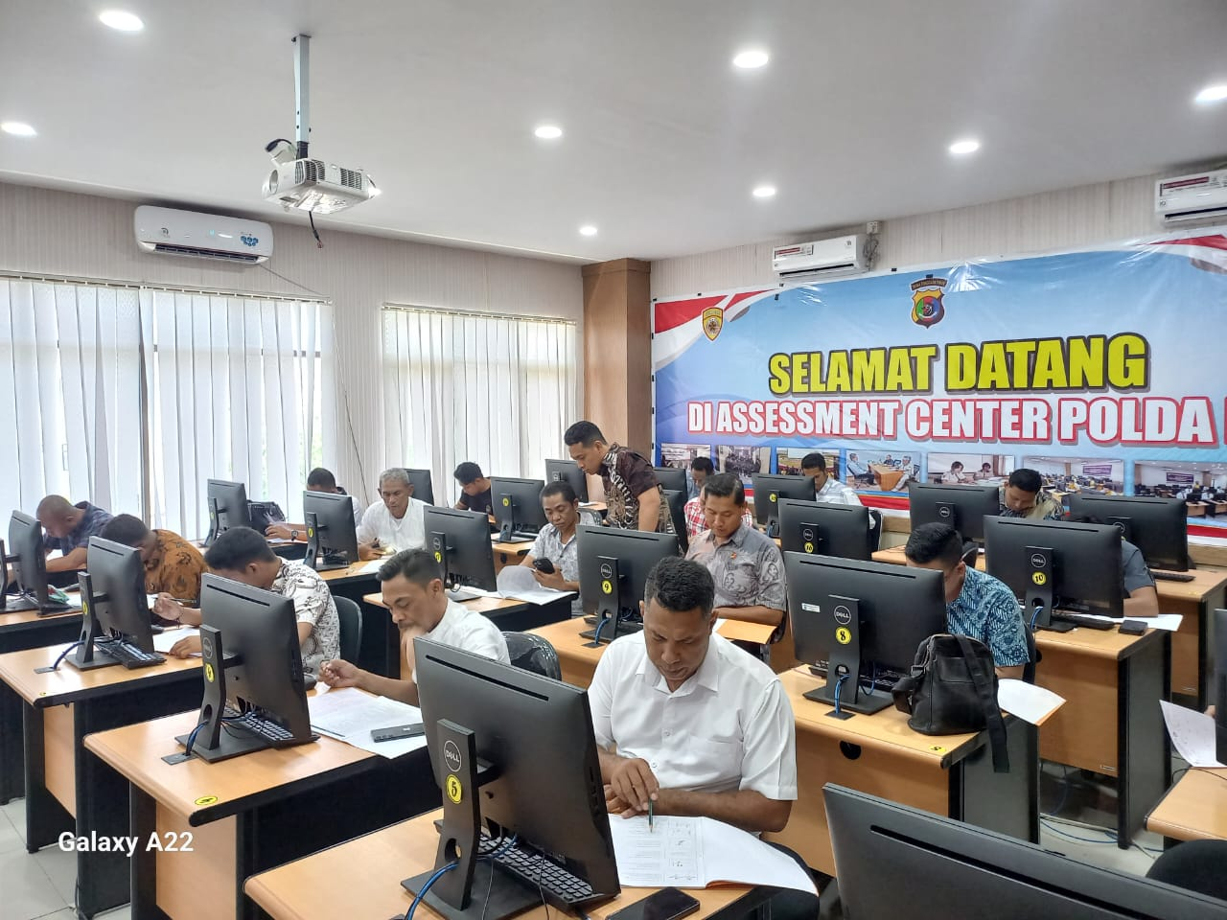
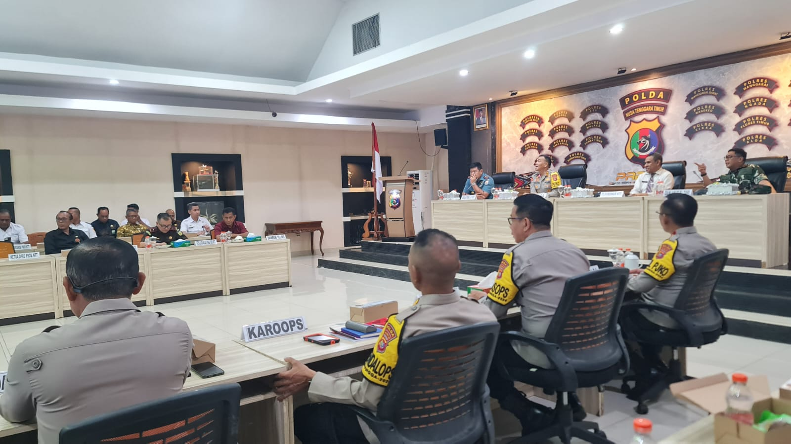
PEMBERDAYAAN
ORGANISASI PEMBELAJAR
Salah satu kompetensi kunci yang diharapkan dari seorang pemimpin adalah kemampuan untuk mengelola dan memberdayakan anggota tim. Berikut adalah sejumlah kegiatan dalam rangka pengembangan kompetensi terhadap pihak-pihak terdampak dalam proyek perubahan
Implementasi Pengembangan
Potensi Dalam Proyek Perubahan
Peningkatan Kompetensi Tim Efektif
PIHAK TERDAMPAK | POTENSI PENGEMBANGAN | CARA PENGEMBANGAN POTENSI | WAKTU
Dirreskrimsus | Leadership | Diskusi dengan PJU | Dilaksanakan pada minggu ke 3 September 2024
Tim Efektif | Peningkatan Kompetensi Tim Efektif | Mengirim tim efektif mengikuti sertifikasi keahlian dan keterampilan jabatan fungsional | Dilaksanakan pada minggu ke 4 September 2024
Penyidik Ditreskrimsus | Sertifikasi Penyidik | Mengirim Penyidik Ditreskrimsus mengikuti sertifikasi keahlian dan keterampilan jabatan fungsional | Dilaksanakan pada minggu ke 4 September 2024
Sertifikasi Penyidik
Diskusi dengan PJU
16

Slide 19


VISI YANG JELAS
KEPUTUSAN TEPAT
KOLABORASI
KOMPETENSI SDM
FLEKSIBILITAS
Visi yang jelas, di mana project leader menetapkan arah dan tujuan dari proyek perubahan ini yakni meningkatan disiplin dan profesionalisme penyidik melalui pendekatan coaching, mentoring, dan evaluasi berbasis reward and punishment.
Keputusan yang diambil selalu berbasis pada data kinerja yang valid dan terukur. Melalui evaluasi menyeluruh terhadap perilaku dan kinerja penyidik Ditreskrimsus, sistem reward and punishment diterapkan secara adil dan transparan.
Komunikasi dan koordinasi intensif antar Satker menjadi kunci dalam memastikan setiap aspek dari sistem reward and punishment berjalan sesuai prosedur. Kolaborasi lintas unit menunjukkan kepemimpinan strategis dalam mengelola sumber daya secara efisien
Project leader menginisiasi program coaching dan mentoring sebagai bagian pemberdayaan SDM di Ditreskrimsus Polda NTT. Pendekatan ini memperbaiki disiplin dan kinerja jangka pendek, dan meningkatkan keterampilan penyidik.
Project leader mampu menyesuaikan strategi berdasarkan evaluasi berkala, memastikan bahwa setiap tantangan yang dihadapi dapat diatasi dengan solusi yang tepat dan cepat. Fleksibilitas dan adaptabilitas penting untuk hasil yang optimal.
Implementasi kepemimpinan strategis menjadi elemen kunci yang memastikan kesuksesan proyek. Kepemimpinan strategis tidak hanya berfokus pada pencapaian jangka pendek, tetapi juga pada perencanaan yang matang untuk memastikan keberlanjutan dan dampak positif jangka panjang.
17

Slide 20



Kepemimpinan
Strategis
Keterampilan
Kerjasama Tim
Transformasi Digital
Sektor Publik
Mata pelatihan ini fokus pada pengembangan kemampuan project leader dalam merumuskan dan mengimplementasikan visi, misi, serta strategi organisasi. Project lader telah mempelajari keterampilan dalam pengambilan keputusan yang strategis, perencanaan jangka panjang, dan manajemen risiko. Selain itu, pelatihan ini juga mencakup teknik untuk memotivasi tim, membangun hubungan yang produktif, dan mengelola perubahan dalam konteks organisasi publik.
Mata pelatihan ini bertujuan untuk meningkatkan keterampilan komunikasi dan kolaborasi antaranggota tim. Project leader telah mempelajari tentang dinamika kelompok, peran masing-masing individu dalam tim, serta teknik untuk menyelesaikan konflik secara konstruktif. Selain itu, pelatihan ini juga mencakup strategi untuk membangun kepercayaan dan keterlibatan anggota tim, sehingga dapat meningkatkan produktivitas dan efektivitas kerja.
Mata pelatihan ini mengedukasi project leader tentang pentingnya adopsi teknologi digital dalam pengelolaan sektor publik. Peserta akan mempelajari konsep dasar transformasi digital, serta aplikasi teknologi terbaru untuk meningkatkan efisiensi dan transparansi dalam layanan publik. Pelatihan ini juga membahas tantangan yang dihadapi dalam proses transformasi, termasuk pengelolaan data, keamanan informasi, dan perubahan budaya organisasi.
18

Slide 21
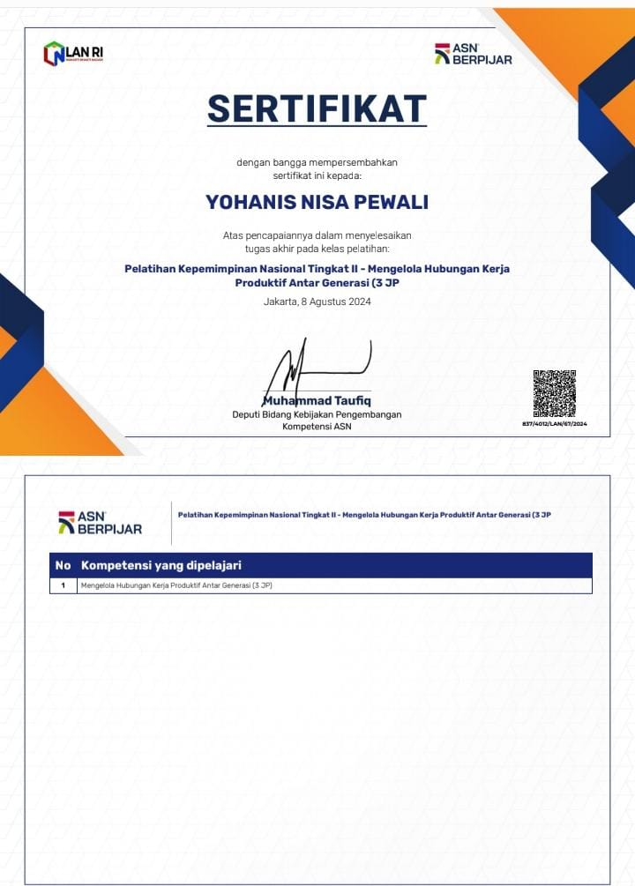
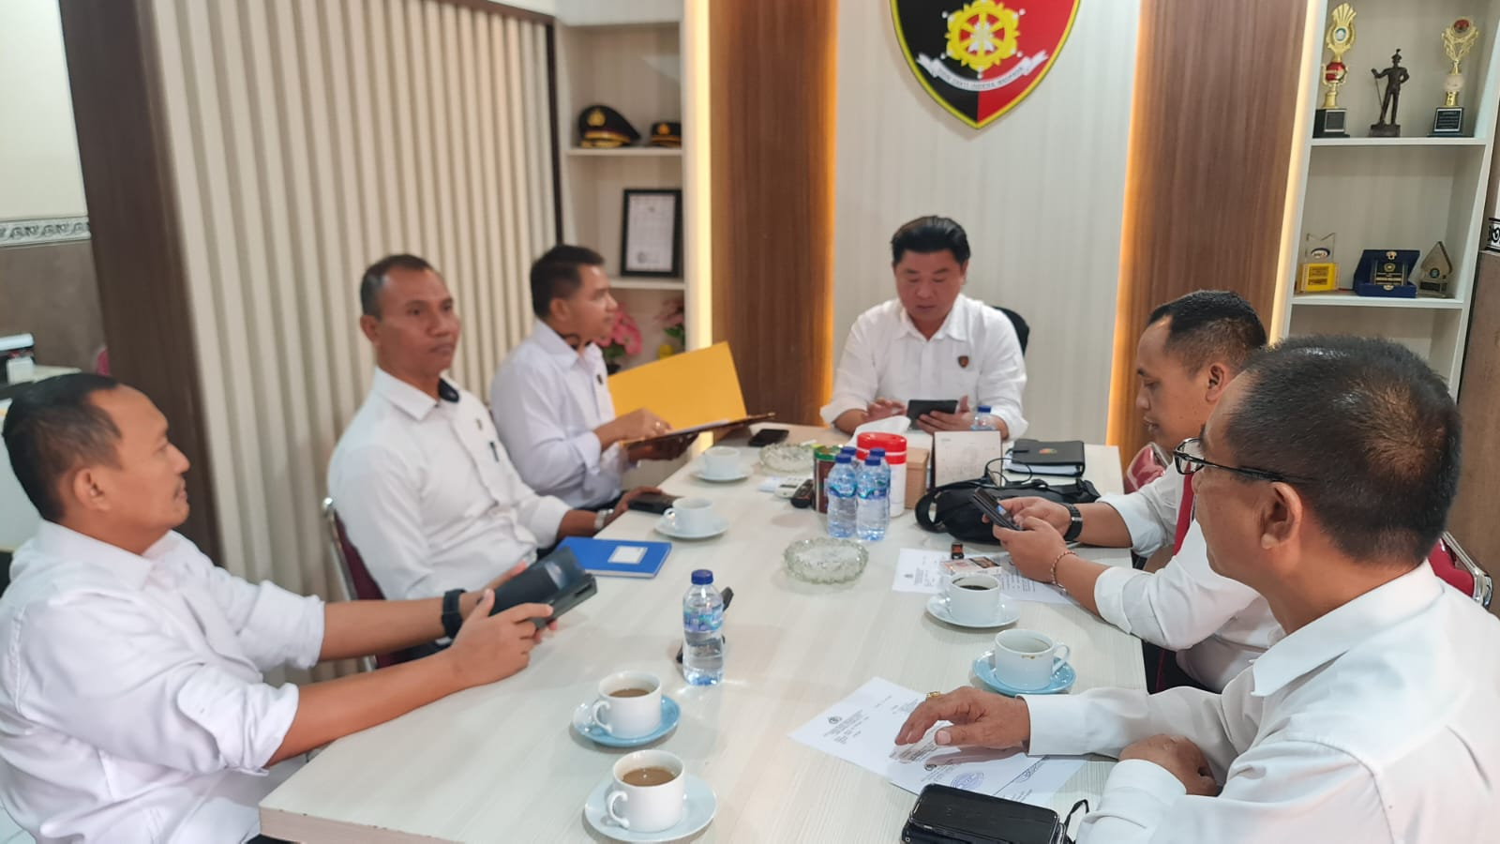

Implementasi
Pengembangan Potensi Diri
Salah satu proses penting dalam implementasi proyek perubahan ini adalah kemampuan project leader untuk menentukan langkah-langkah yang tepat dalam mengambil kebijakan. Sebagai bagian dari rencana pengembangan potensi diri, guna meningkatkan kompetensi tersebut, beberapa kegiatan telah dilakukan oleh project leader
1
2
3
Mengikuti Webinar “Mengelola Hubungan Kerja Produktif antar Generasi
Membangun Komunikasi dg Stakeholder Eksternal
Memimpin Rapat Kerja Tim Efektif
Project leader melakukan komunikasi intensif dengan stakeholder eksternal untuk membangun kolaborasi, memperkuat dukungan terhadap proyek perubahan, dan memastikan keterlibatan semua pihak terkait. Melalui kegiatan ini meningkatkan kemampuan komunikasi project leader dalam membangun kepercayaan, menjalin hubungan yang produktif dengan berbagai pihak, serta memperkuat kemampuan negosiasi.
Project leader mengambil peran aktif dalam memimpin rapat tim efektif, memastikan koordinasi yang baik, serta mendorong penyelesaian tugas sesuai target proyek perubahan. Hal ini menunjukkan kemampuan project leader sebagai pemimpin yang mampu mengelola tim dengan baik
Project leader berpartisipasi dalam webinar untuk memahami cara menghadapi dinamika kerja lintas generasi, meningkatkan kolaborasi antar generasi dalam tim, serta membangun hubungan kerja yang produktif dan harmonis.
19

Slide 22
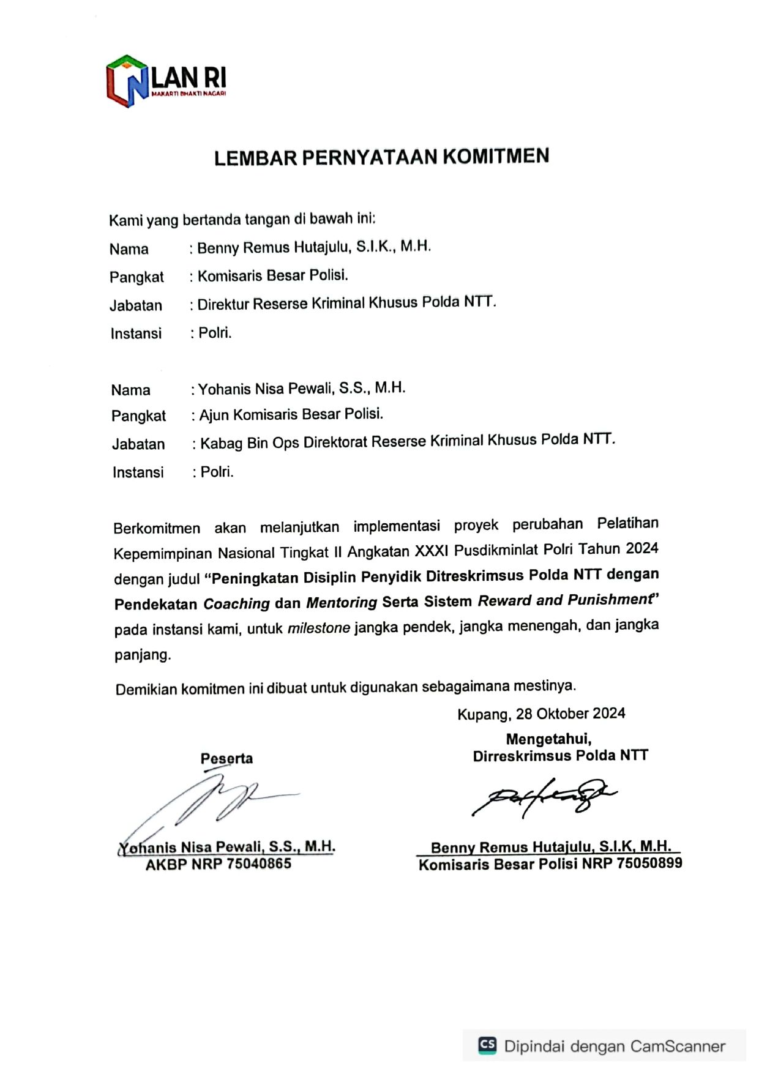
KEBERLANJUTAN PROPER
RENCANATINDAK LANJUT
Melakukan monitoring implementasi proyek perubahan secara berkala untuk memastikan semua tahapan terlaksana dengan baik.
Menyusun rencana program coaching dan mentoring berkelanjutan yang mencakup materi, jadwal, dan metode pelaksanaan untuk meningkatkan kompetensi penyidik secara berkesinambungan.
Mempertahankan dan menguatkan hubungan serta komunikasi yang telah dibangun antara seluruh stakeholder untuk memastikan kerjasama yang efektif dan berkelanjutan
    Dengan dukungan stakeholders internal dan eksternal, serta komitmen keberlanjutan yang telah dibuat, Project Leader akan memastikan keberlanjutan proyek perubahan dengan implementasi milestone jangka menengah dan jangka Panjang, hingga seluruh tujuan proper dapat tercapai dengan baik
(Dok. Komitmen Keberlanjutan)
20

Slide 23
LESSON LEARNED
Dalam pengerjaan proyek perubahan Peningkatan Disiplin Penyidik Ditreskrimsus Polda NTT dengan Pendekatan Coaching dan Sistem Reward and Punishment, banyak pembelajaran berharga yang diperoleh peserta. Proyek ini merupakan aktualisasi kepemimpinan serta implementasi dari hasil bimbingan mentor dan coach, yang mengajarkan pentingnya disiplin dan strategi dalam menjalankan perubahan.
Pentingnya penentuan milestone dalam penyusunan proyek perubahan
Membangun komunikasi yang efektif, baik internal maupun eksternal menjadi salah satu faktor keberhasilan proyek perubahan
Seorang pemimpin harus mempunyai integritas yang tinggi agar dapat menjadi teladan dan panutan bagi bawahannya
Pentingnya kolaborasi kepemimpinan untuk mencapai tujuan Bersama
21

Slide 24
KESIMPULAN
Pelaksanaan Proyek Perubahan dengan judul Peningkatan Disiplin Penyidik Ditreskrimsus Polda NTT menggunakan pendekatan Coaching dan Sistem Reward and Punishment telah berjalan sesuai dengan milestone yang telah ditetapkan
1. Progres Proyek:
Proyek berjalan sesuai dengan milestone yang telah direncanakan.
Peserta mendapatkan pembelajaran berharga dari berbagai pihak, termasuk narasumber, mentor, dan coach.
2. Hasil Jangka Pendek:
Output proyek diselesaikan tepat waktu.
Keberhasilan didukung oleh keterlibatan aktif stakeholder dan efektivitas kerja tim.
3. Pendekatan Utama:
Pembentukan tim yang solid untuk pelaksanaan Coaching dan Mentoring.
Implementasi Reward and Punishment sebagai upaya meningkatkan disiplin dan kinerja penyidik.
4. Pembelajaran Utama:
Seorang pemimpin yang baik harus memiliki:
Integritas
Intelektual
Skill atau kemampuan
Power (kemampuan mempengaruhi orang lain).
22

Slide 25


